Slide 1
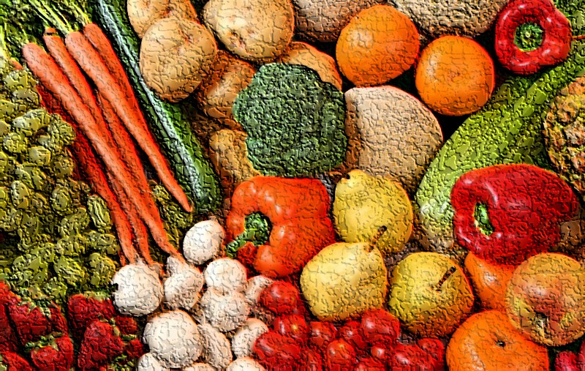
Výživa
2018/2019

Slide 2

Proč VÝŽIVA?
Kardiovaskulární onemocnění
Hypertenze
Dyslipidemie
Hyperurikemie
Diabetes mellitus 2. typu
Nádorová onemocnění
Osteoporóza
Zubní kaz
Zácpa
Divertikulóza
Malnutrice
Deficit jódu
Anémie z nedostatku železa
Neurologická onemocnění
…
Obecně

Slide 3
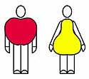
Vliv tělesné hmotnosti / tělesného složení na zdraví
Obvod pasu | Zvýšené riziko | Vysoké riziko
Ženy | > 80 cm | > 88 cm
Muži | > 94 cm | > 102 cm
BMI = [hmotnost (kg) / výška (m)²]
Podváha | <18,5
Normální hmotnost | 18,5–24,9
Nadváha | 25,0-29,9
Obezita | 30,0 a více
 | Tělesný tuk
Ženy | ˂ 30 %
Muži | ˂ 25 %
obezita androidní x gynoidní
Obecně

Slide 4
EUFIC, EFSA, Společnost pro výživu
EUFIC
Evropská rada pro informace o potravinách (European Food Information Council, EUFIC) je nezisková organizace, která poskytuje vědecky podložené informace o bezpečnosti a jakosti potravin, zdraví a výživě médiím, výživovým odborníkům, lékařům, pedagogům a lidem ovlivňujícím veřejné mínění tak, aby byly pro spotřebitele srozumitelné. http://www.eufic.org/
EFSA
Evropský úřad pro bezpečnost potravin (zdravotní nezávadnost) (European Food Safety Authority, EFSA – dále jen „úřad“) poskytuje nezávislé vědecké poradenství ve všech otázkách, které mají přímý nebo nepřímý dopad na bezpečnost potravin – včetně zdraví zvířat a jejich dobrých životních podmínek a ochrany rostlin. Úřad poskytuje též poradenství v otázkách výživy z hlediska právních předpisů Společenství. Úřad otevřeně a transparentně komunikuje s veřejností o všech otázkách, které jsou v jeho kompetenci. http://www.efsa.europa.eu/
SPOLEČNOST PRO VÝŽIVU http://www.vyzivaspol.cz/spolecnost-pro-vyzivu/
INFORMAČNÍ CENTRUM BEZPEČNOSTI POTRAVIN www.bezpecnostpotravin.cz
Obecně

Slide 6


Slide 7
Notes:
Informace i pro provozovatele potravinářských podniků, jak snížit obsah akrylamidu.

Slide 8
Terminologie
Jídlo (soustava chodů, která se konzumuje v určitou denní dobu – snídaně…. )
Chod je pokrm (polévka) nebo sestava pokrmů (vepřo, knedlo, zelo), které se konzumují jako jedna součást denního jídla
Pokrm je potravina nebo směs potravin určitým způsobem upravená ke spotřebě (polévka, smažený řízek, zeleninový salát, jablko)
Obiloviny x obilniny
Luštěniny x luskoviny
Minerály x minerálie x minerální látky
Sacharidy x cukry x uhlohydráty x karbohydráty x uhlovodany x glycidy
Kalorie x energie x jouly

Slide 9
Výživová doporučení
Nutriční standardy - doporučené výživové dávky (Referenční dávky, DDD)
  jsou vyjádřeny v množství živin
  existuje více variant – nejnižší, průměrný, doporučený, tolerovatelný příjem
Obecná výživová doporučení
  jsou návody pro spotřebitele, u nichž nejde o kvantitativní ukazatele, ale pouze o směrnice
  ke změně spotřeby
  Výživová doporučení pro obyvatelstvo České republiky (Společnost pro výživu, 2012)
  http://www.vyzivaspol.cz/vyzivova-doporuceni-pro-obyvatelstvo-ceske-republiky/
Doporučení založená na skupinách potravin (food-based dietary guidelines - FBDG)
Obecně

Slide 10
Doporučení založená na skupinách potravin
jednoduchá sdělení ohledně zdravého stravování zaměřené na širokou veřejnost
Udávají, jaké potraviny (skupiny potravin), nikoli živiny, by měl člověk konzumovat, a tvoří základní rámec pro plánování jídel nebo denních jídelníčků.
Charakteristika podle Světové zdravotnické organizace (WHO):
  vyjádření principů osvěty ve výživě převážně formou potravin,
  určeno k použití jednotlivci z řad široké veřejnosti,
  pokud vyjádření není provedeno pouze formou potravin, je psáno jazykem, který obsahuje
  co nejméně odborných termínů z oblasti nutriční vědy.
Doporučení FBDG se vyhýbají použití číselného vyjádření doporučeného množství živin (např. doporučených denních dávek) nebo cílů pro populaci, ale zajišťují praktické vysvětlení těchto stravovacích doporučení jednotlivcům v populaci.
Potraviny jsou do potravinových skupin rozděleny na základě podobného nutričního složení
Zohledňují kulturní zvyky, náboženství, prostředí dané země, dostupnost potravin…
Cíl? Rozvíjet a upevňovat zdraví lidí = populace → vyvážená, přiměřená a pestrá strava
Obecně
Notes:
http://www.eufic.org/article/cs/expid/food-based-dietary-guidelines-in-europe/

Slide 11
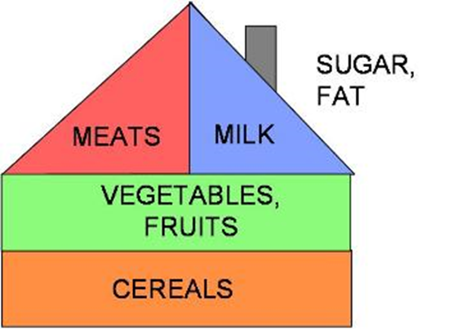
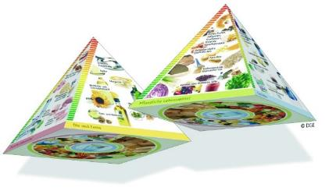


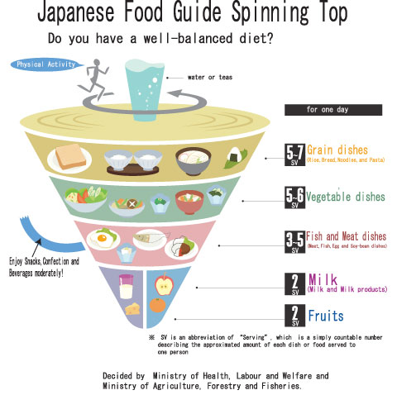
Notes:
Arabská palma – maďarský dům – německá 3D pyramida – japonská káča – kanadská duha

Slide 12
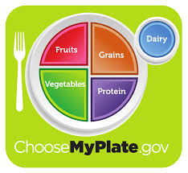
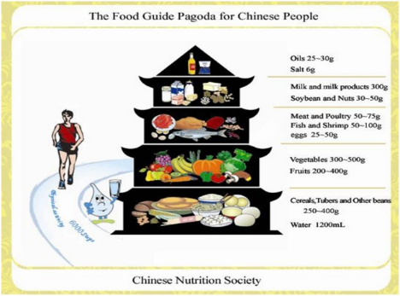
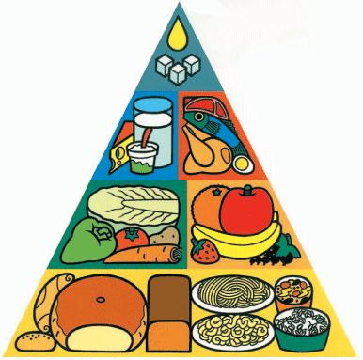

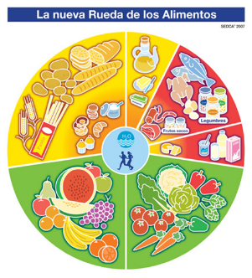
Notes:
US talíř – francouzské schody – čínská pagoda – španělské kolo – česká pyramida

Slide 13
Značení potravin
Nařízení Evropského Parlamentu a Rady (EU) č 1169/2011
Seznam povinných údajů (I)
a) název potraviny;
b) seznam složek;
c) každou látku nebo pomocnou látku uvedenou na seznamu v příloze II nebo odvozenou z látky či produktu uvedených na seznamu v příloze II způsobující alergie nebo nesnášenlivost, která byla použita při výrobě nebo přípravě potraviny a je v konečném výrobku stále přítomna, byť v pozměněné podobě;
d) množství určitých složek nebo skupin složek;
e) čisté množství potraviny;
f) datum minimální trvanlivosti nebo datum použitelnosti;
Obecně
Notes:
http://www.khspce.cz/wp-content/uploads/1169_2011.pdf

Slide 14
Značení potravin
Nařízení Evropského Parlamentu a Rady (EU) č. 1169/2011
Seznam povinných údajů (II)
g) zvláštní podmínky uchování nebo podmínky použití;
h) jméno nebo obchodní název a adresu provozovatele potravinářského podniku uvedeného v čl. 8 odst. 1;
i) zemi původu nebo místo provenience v případech, které určuje článek 26;
j) návod k použití v případě potraviny, kterou by bez tohoto návodu bylo obtížné odpovídajícím způsobem použít;
k) u nápojů s obsahem alkoholu vyšším než 1,2 % objemových skutečný obsah alkoholu v procentech objemových;
l) výživové údaje.
Obecně

Slide 15
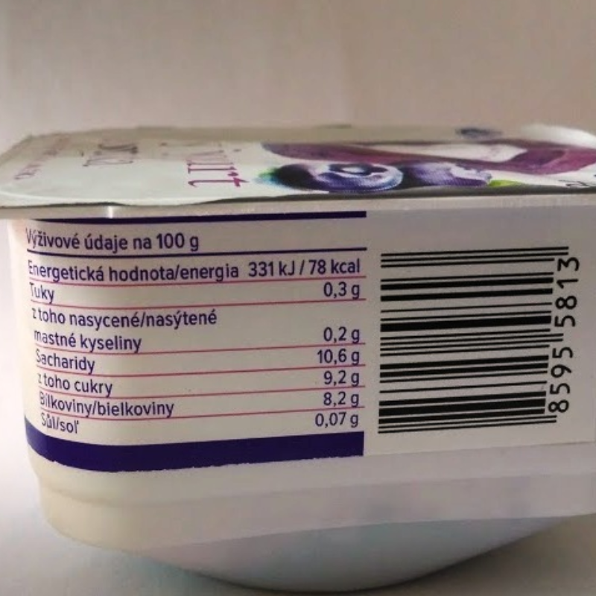
Výživové údaje
Povinné výživové údaje obsahují informace:
o energetické hodnotě
o množství tuků, nasycených mastných kyselin,
sacharidů, cukrů, bílkovin a soli (obsah sodíku).
(povinnost označovat výživové údaje od 13.12.2016)
-------------------------------------------------------------------------------
1 kcal = 4,2 kJ, 1 g S = 4 kcal, 1 g B = 4 kcal, 1 g T = 9 kcal
-------------------------------------------------------------------------------
Obsah povinných výživových údajů je možné doplnit o uvedení množství jedné nebo více z těchto živin:
a) mononenasycené mastné kyseliny (monoenové mastné kyseliny); b) polynenasycené mastné kyseliny (polyenové mastné kyseliny); c) polyalkoholy; d) škrob; e) vláknina, f) veškeré vitaminy nebo minerální látky
!!! Nesmí se uvádět transmastné kyseliny a cholesterol
Obecně

Slide 16
Značení potravin
Referenční hodnota příjmu
pro průměrného dospělého (žena s průměrnou tělesnou hmotností, střední fyzickou aktivitou a dobrým zdravotním stavem)
Energetická hodnota nebo název živiny | Referenční hodnota příjmu
Energetická hodnota | 8400 kJ / 2000 kcal
Tuky celkem | 70 g
Nasycené mastné kyseliny | 20 g
Sacharidy | 260 g
Cukry | 90 g
Bílkoviny | 50 g
Sůl | 6 g
Obecně

Slide 17
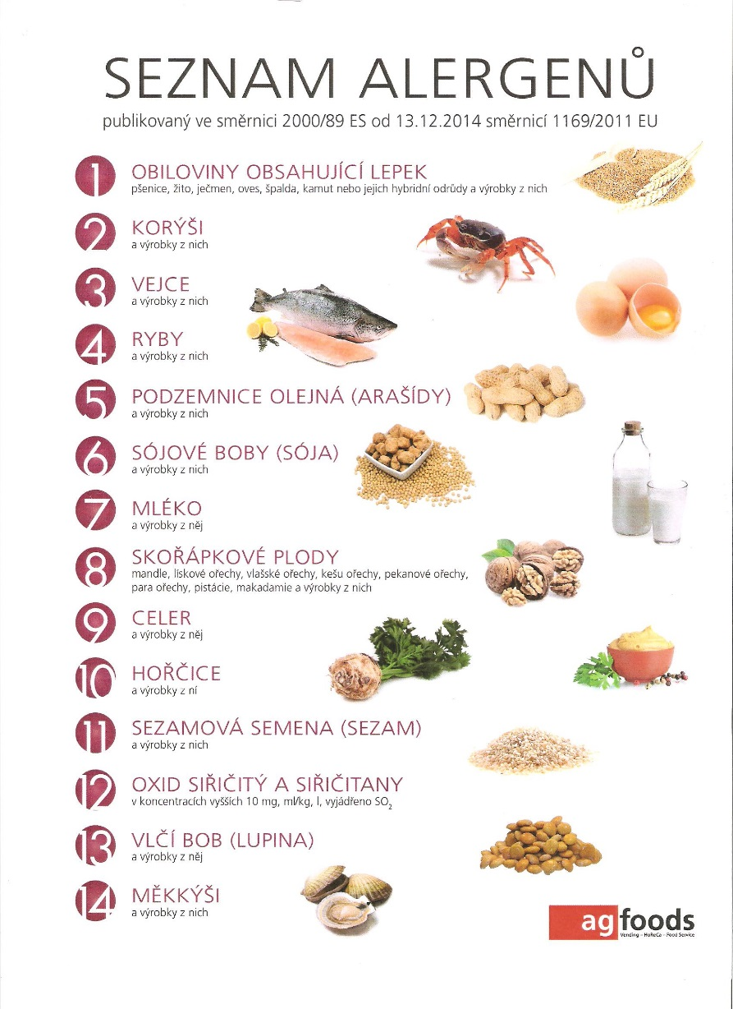
Alergeny I
1. Obiloviny obsahující lepek, konkrétně: pšenice, žito, ječmen, oves, špalda, kamut nebo jejich hybridní odrůdy a výrobky z nich, kromě:
a) glukózových sirupů na bázi pšenice, včetně dextrózy ( 1 );
b) maltodextrinů na bázi pšenice ( 1 );
c) glukózových sirupů na bázi ječmene;
d) obilovin použitých k výrobě alkoholických destilátů, včetně ethanolu zemědělského původu
2. Korýši a výrobky nich
3. Vejce a výrobky z nich
4. Ryby a výrobky z nich, kromě:
a) rybí želatiny použité jako nosič vitaminových nebo karotenoidních přípravků;
b) rybí želatiny nebo vyziny použité jako čiřicí prostředek u piva a vína
Obecně
Notes:
http://www.khspce.cz/wp-content/uploads/1169_2011.pdf
„vyzina“ = druh kolagenu, používá se jako čiřidlo při výrobě kvasných nápojů

Slide 18
Alergeny II
5. Jádra podzemnice olejné (arašídy) a výrobky z nich
6. Sójové boby a výrobky z nich, kromě:
a) zcela rafinovaného sójového oleje a tuku ( 1 );
b) přírodní směsi tokoferolů (E306), přírodního d–alfa tokoferolu, přírodního d–alfa–tokoferol–acetátu, přírodního d–alfa–tokoferol–sukcinátu ze sóji;
c) fytosterolů a esterů fytosterolů získaných z rostlinných olejů ze sóji;
d) esteru rostlinného stanolu vyrobeného ze sterolů z rostlinného oleje ze sóji
7. Mléko a výrobky z něj (včetně laktózy), kromě:
a) syrovátky použité k výrobě alkoholických destilátů, včetně ethanolu zemědělského původu;
b) laktitolu
Obecně

Slide 19
Alergeny III
8. Skořápkové plody, konkrétně: mandle (Amygdalus communis L.), lískové ořechy (Corylus avellana), vlašské ořechy (Juglans regia), kešu ořechy (Anacardium occidentale), pekanové ořechy (Carya illinoinensis (Wangenh.) K. Koch), para ořechy (Bertholletia excelsa), pistácie (Pistacia vera), makadamie (Macadamia ternifolia) a výrobky z nich, kromě ořechů použitých k výrobě alkoholických destilátů, včetně ethanolu zemědělského původu
9. Celer a výrobky z něj
10. Hořčice a výrobky z ní
11. Sezamová semena (a mák) a výrobky z nich
12. Oxid siřičitý a siřičitany v koncentracích vyšších než 10 mg/kg nebo 10 mg/l, vyjádřeno jako celkový SO2 , které se propočítají pro výrobky určené k přímé spotřebě nebo ke spotřebě po rekonstituování podle pokynů výrobce
13. Vlčí bob (lupina) a výrobky z něj
14. Měkkýši a výrobky z nich
Obecně
Notes:
Mák je specifika České republiky, ačkoliv v seznamu není – v České republice se oproti jiným státům Evropy mák konzumuje.

Slide 20
Nařízení (ES) č. 1924/2006
Výživová tvrzení - kapitola III
  Přípustná pouze ta, která jsou uvedena v příloze a jsou v souladu
  s podmínkami stanovenými nařízením
      splnění obecných zásad
      splnění obecných podmínek
      splnění zvláštních podmínek pro jednotlivá tvrzení
Zdravotní tvrzení – kapitola IV
  tvrzení dle čl. 13 – tzv. funkční tvrzení
  tvrzení dle čl. 14 odst. 1 písm. a) – tvrzení o snížení rizika onemocnění
  tvrzení dle čl. 14 odst. 1 písm. b) - tvrzení týkající se vývoje a zdraví dětí
  …jedná se o dobrovolné údaje
Obecně
Notes:
Odkaz na zdravotní tvrzení a výživa:
http://foodnet.cz/polozka/?jmeno=Na%C5%99%C3%ADzen%C3%AD+Komise+%28EU%29+%C4%8D.+536%2F2013+ze+dne+11.+%C4%8Dervna+2013%2C+kter%C3%BDm+se+m%C4%9Bn%C3%AD+na%C5%99%C3%ADzen%C3%AD+%28EU%29+%C4%8D.+432%2F2012%2C+kter%C3%BDm+se+z%C5%99izuje+seznam+schv%C3%A1len%C3%BDch+zdravotn%C3%ADch+tvrzen%C3%AD+p%C5%99i+ozna%C4%8Dov%C3%A1n%C3%AD+potravin+jin%C3%BDch+ne%C5%BE+tvrzen%C3%AD+o+sn%C3%AD%C5%BEen%C3%AD+rizika+onemocn%C4%9Bn%C3%AD+a+o+v%C3%BDvoji+a+zdrav%C3%AD+d%C4%9Bt%C3%AD&id=36295
http://foodnet.cz/polozka/?jmeno=Na%C5%99%C3%ADzen%C3%AD+Komise+%28EU%29+%C4%8D.+432%2F2012+ze+dne+16.+kv%C4%9Btna+2012%2C+kter%C3%BDm+se+z%C5%99izuje+seznam+schv%C3%A1len%C3%BDch+zdravotn%C3%ADch+tvrzen%C3%AD+p%C5%99i+ozna%C4%8Dov%C3%A1n%C3%AD+potravin+jin%C3%BDch+ne%C5%BE+tvrzen%C3%AD+o+sn%C3%AD%C5%BEen%C3%AD+rizika+onemocn%C4%9Bn%C3%AD+a+o+v%C3%BDvoji+a+zdrav%C3%AD+d%C4%9Bt%C3%AD&id=32872

Slide 21
Obecné zásady
Výživová a zdravotní tvrzení nesmí:
být nepravdivá, dvojsmyslná nebo klamavá
vyvolávat pochybnosti o bezpečnosti nebo výživové přiměřenosti jiných potravin
nabádat k nadměrné konzumaci určité potraviny
uvádět nebo naznačovat, že vyvážená a různorodá strava nemůže obecně zajistit přiměřené množství živin
odkazovat na změny tělesných funkcí, které by mohly u spotřebitelů vzbuzovat strach a to jak pomocí textu, tak obrazově, graficky
a symbolicky
Obecně

Slide 22
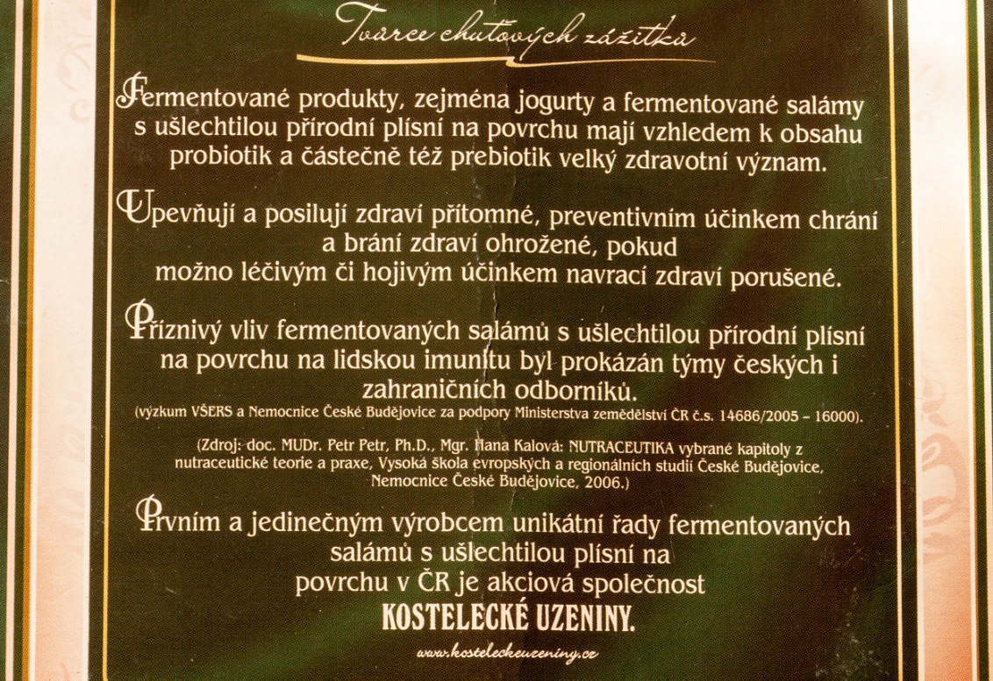
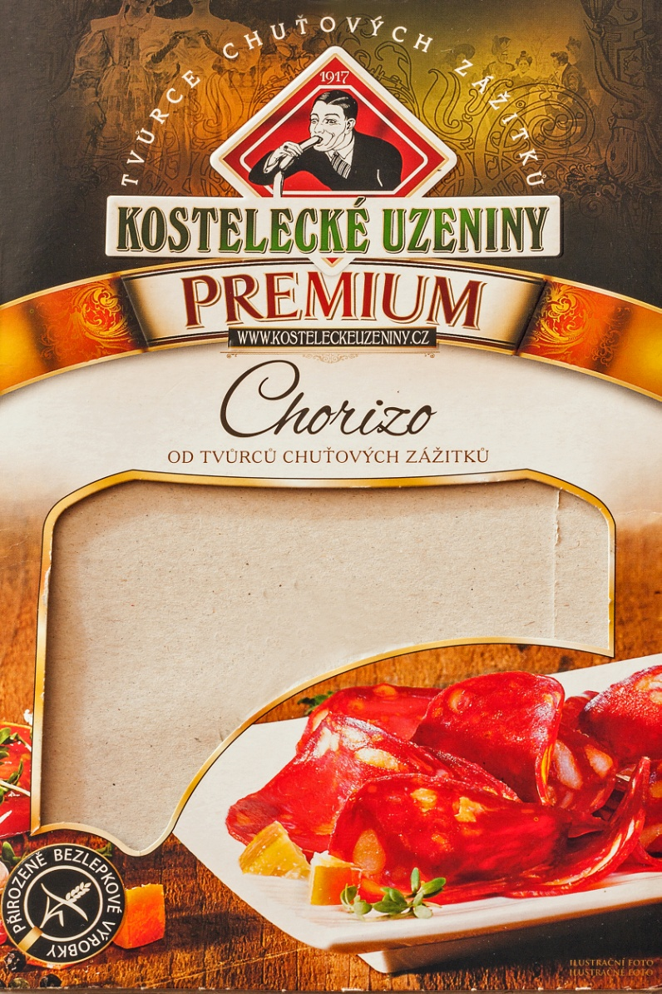
Klamavé ZT
Obecně

Slide 23
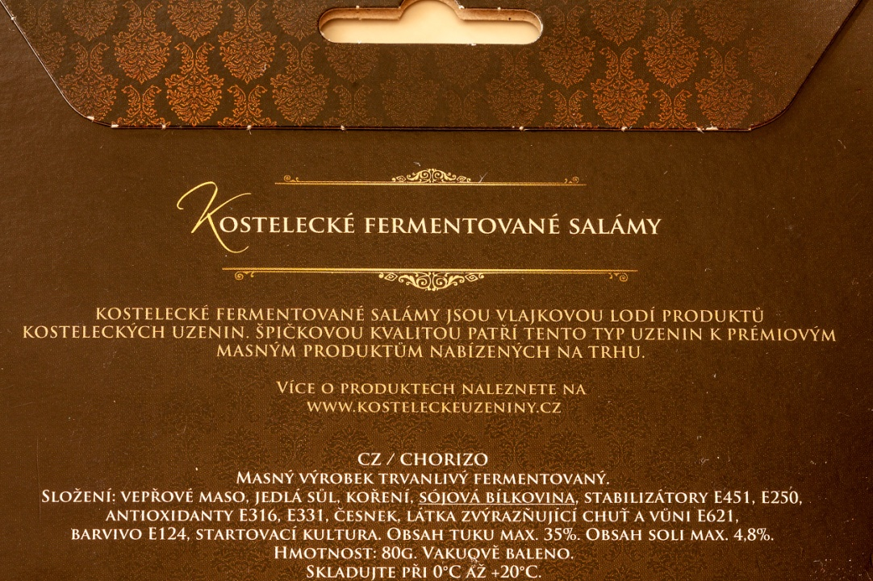

Slide 24
Výživová tvrzení
…každé tvrzení, které uvádí, naznačuje nebo ze kterého vyplývá,
že potravina má určité prospěšné výživové vlastnosti v důsledku energetické (kalorické) hodnoty, kterou poskytuje, poskytuje ve snížené či zvýšené míře nebo neposkytuje, nebo živin či jiných látek, které obsahuje, obsahuje ve snížené či zvýšené míře nebo neobsahuje.
Obecně
Notes:
http://www.foodnet.cz/slozka/?jmeno=V%C3%BD%C5%BEivov%C3%A1+tvrzen%C3%AD&id=897

Slide 25
Výživová tvrzení - příklad
S NÍZKÝM OBSAHEM TUKU
Tvrzení, že se jedná o nízkotučnou potravinu, a jakékoli tvrzení, které má pro spotřebitele pravděpodobně stejný význam, lze použít pouze tehdy, neobsahuje-li produkt více než 3 g tuku na 100 g v případě potravin pevné konzistence nebo 1,5 g tuku na 100 ml v případě tekutin (1,8 g tuku na 100 ml v případě polotučného mléka).
ZDROJ OMEGA-3 MASTNÝCH KYSELIN
Tvrzení, že se jedná o potravinu, která je zdrojem omega-3 mastných kyselin, a jakékoli tvrzení, které má pro spotřebitele pravděpodobně stejný význam, lze použít pouze tehdy, obsahuje-li produkt alespoň 0,3 g kyseliny alfa-linolenové na 100 g a na 100 kcal nebo alespoň 40 mg celkového obsahu kyseliny eikosapentaenové a kyseliny dokosahexaenové na 100 g a na 100 kcal.
BEZ CUKRŮ
Tvrzení, že se jedná o potravinu bez cukrů, a jakékoli tvrzení, které má pro spotřebitele pravděpodobně stejný význam, lze použít pouze tehdy, neobsahuje-li produkt více než 0,5 g cukrů na 100 g nebo 100 ml.
BEZ PŘÍDAVKU SODÍKU/SOLI
Tvrzení uvádějící, že do potraviny nebyl přidán sodík/sůl, a jakékoli tvrzení, které má pro spotřebitele pravděpodobně stejný význam, lze použít pouze tehdy, pokud nebyl do produktu přidán žádný sodík/sůl ani žádná jiná složka, do které byl přidán sodík/sůl, a výrobek neobsahuje více než 0,12 g sodíku nebo rovnocenné množství soli na 100 g nebo 100 ml.
ZDROJ VLÁKNINY
Tvrzení, že se jedná o potravinu, která je zdrojem vlákniny, a jakékoli tvrzení, které má pro spotřebitele pravděpodobně stejný význam, lze použít pouze tehdy, obsahuje-li produkt alespoň 3 g vlákniny na 100 g nebo alespoň 1,5 g na 100 kcal.
Obecně

Slide 26
Výživová tvrzení - souhrn
S nízkou energetickou hodnotou
Se sníženou energetickou hodnotou
Bez energetické hodnoty
S nízkým obsahem tuku
Bez tuku
S nízkým obsahem nasycených tuků
Bez nasycených tuk
S nízkým obsahem cukrů
Bez cukrů
Bez přídavku cukrů
S nízkým obsahem sodíku/soli
S velmi nízkým obsahem sodíku/soli
Bez přídavku sodíku/soli
Zdroj vlákniny
S vysokým obsahem vlákniny
Zdroj bílkovin
S vysokým obsahem bílkovin
Zdroj (název vitaminu/vitaminů) nebo (název minerální látky/minerálních látek)
S vysokým obsahem (název vitaminu/vitaminů) nebo (název minerální látky/minerálních látek)
Obsahuje (název živiny nebo jiné látky)
Se zvýšeným obsahem (název živiny)
Se sníženým obsahem (název živiny)
Light/lite (lehký)
Přirozeně/přirozený
Zdroj omega-3 mastných kyselin
S vysokým obsahem omega-3 mastných kyselin
S vysokým obsahem mononenasycených tuků
S vysokým obsahem polynenasycených tuků
S vysokým obsahem nenasycených tuků
Obecně

Slide 27
Lze uvádět na obalu jakékoliv vitaminy a minerální látky, které jsou v potravině obsaženy?
Obecně

Slide 28
Lze uvádět na obalu jakékoliv vitaminy a minerální látky, které jsou v potravině obsaženy?
NE
Musí být v potravině alespoň ve významném množství = tím se rozumí:
15 % referenční hodnoty příjmu pro daný vitamin nebo m.l. na 100 g
nebo 100 ml v případě produktů jiných než nápoje
7,5 % referenční hodnoty příjmu pro daný vitamin nebo m.l. na 100 ml
v případě nápoje
15 % referenční hodnoty příjmu pro daný vitamin nebo m.l. na porci
v případě, že balení obsahuje pouze jednu porci
Obecně

Slide 29
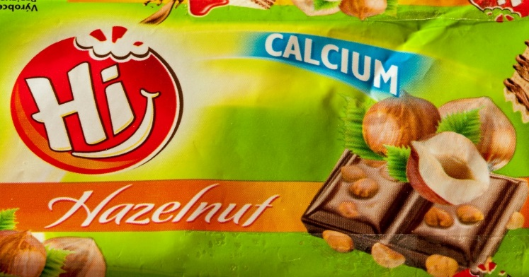
Klamavé výživové tvrzení
Obecně

Slide 30
Zdravotní tvrzení
Příklad:
Vápník je potřebný pro udržení normálního stavu kostí
Vitamin C přispívá k normální tvorbě kolagenu pro normální funkci dásní
Folát přispívá k růstu zárodečných tkání během těhotenství
EPA a DHA přispívají k normální činnosti srdce
Žvýkačky bez cukru přispívají ke zmírnění sucha v ústech
…každé tvrzení, které uvádí, naznačuje nebo ze kterého vyplývá, že existuje souvislost mezi kategorií potravin, potravinou
nebo některou z jejích složek a zdravím
Obecně

Slide 31
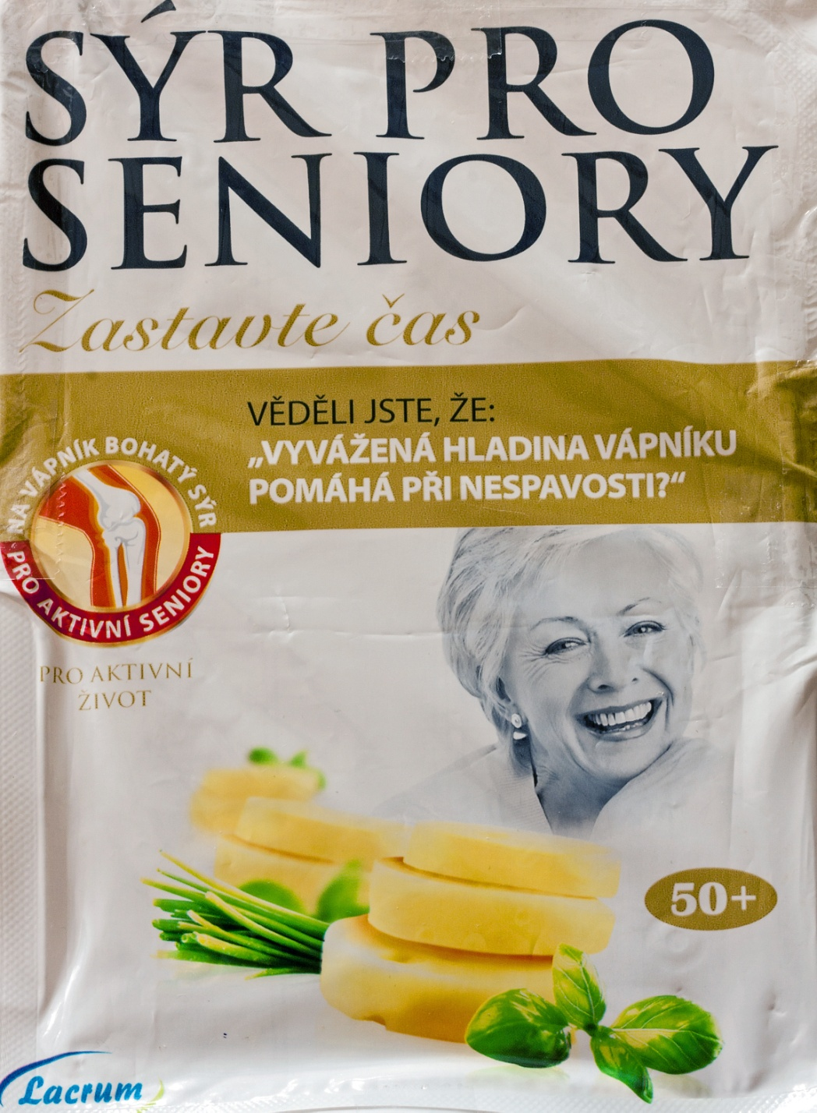
Klamavé zdravotní tvrzení
Obecně

Slide 32
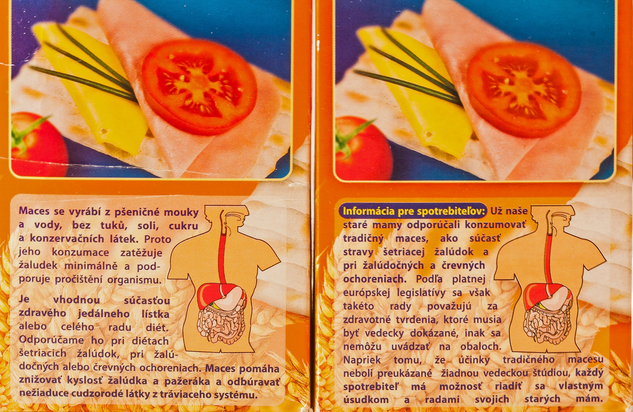

Klamavé ZT
Obecně

Slide 34
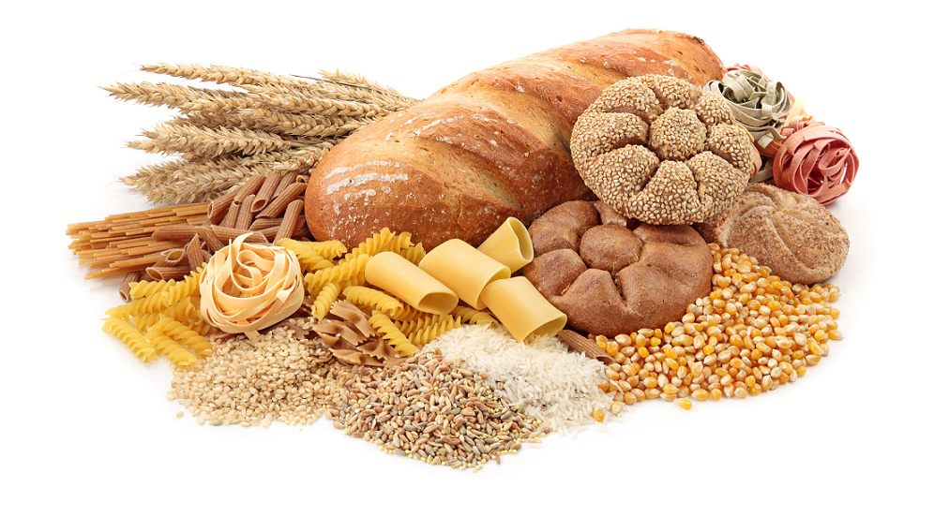
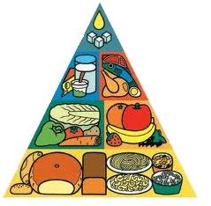
OBILOVINY, PSEUDOOBILOVINY,
PEKAŘSKÉ VÝROBKY, TĚSTOVINY

Slide 35


Obiloviny, pseudoobiloviny, pekařské výrobky, těstoviny
Obiloviny: pšenice, žito, ječmen, oves, rýže, kukuřice, proso (jáhly), čirok
Pseudoobiloviny: pohanka, quinoa (merlík čilský), amarant
3-6 porcí denně: 1 porce = 1 krajíc chleba (60 g) nebo 1 rohlík, 1 kopeček vařené rýže nebo těstovin (125 g), 1 miska ovesných vloček nebo müsli
¨ sacharidy (škrob)
vláknina
vitaminy skupiny B
minerální látky
bílkoviny - neplnohodnotné
Obiloviny, pseudoobiloviny, pekařské výrobky, těstoviny

Slide 36
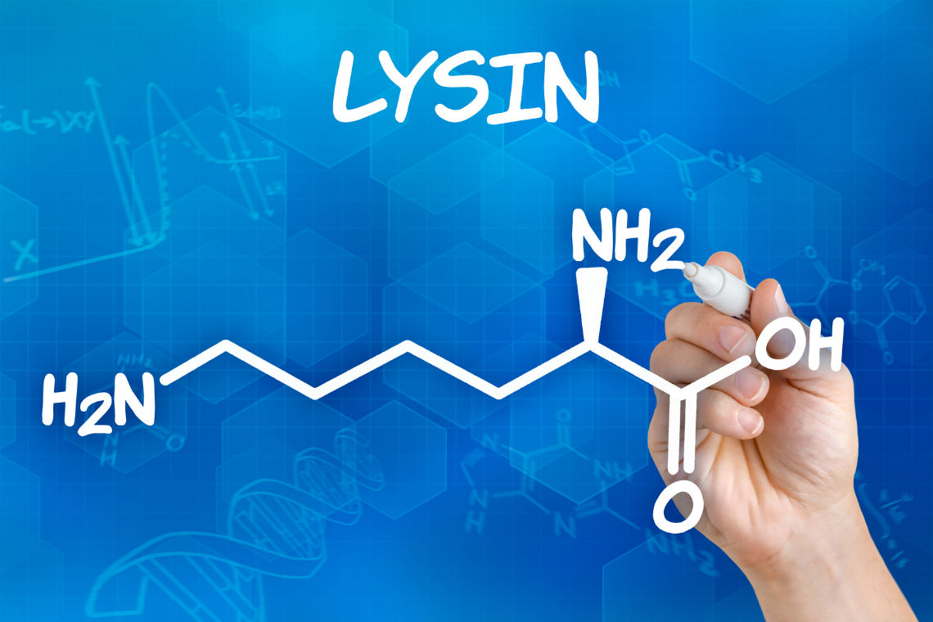
Neplnohodnotné bílkoviny
…limitující aminokyselina
…esenciální aminokyselina přítomná v nejmenším množství
ve vztahu k potřebě organismu
Pšenice – lyzin
Kukuřice – tryptofan
Rýže – lysin, threonin
Luštěniny (sója) – methionin (cystein)
Obiloviny, pseudoobiloviny, pekařské výrobky, těstoviny
Notes:
Brambory - zdroj plnohodnotných bílkovin (málo - 2 %, ale všechny esenciální)

Slide 37
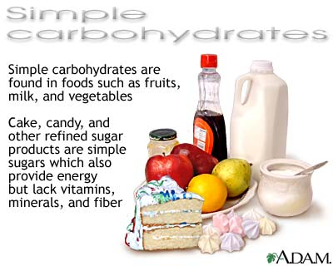
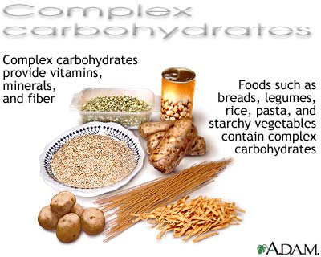
Sacharidy
Dělení | Zástupci | Potravinové zdroje
Jednoduché sacharidy (cukry) | Monosacharidy – glukóza, fruktóza, galaktóza | Med, ovoce, džus, vína
 | Disacharidy – sacharóza, maltóza, laktóza | Řepný cukr, klíčky obilovin a slad, mléko
Oligosacharidy | Inulin | Kořen čekanky, topinambur, artyčok
Polysacharidy | Škroby | Brambory, obiloviny, luštěniny
 | Vláknina | Obiloviny, ovoce, zelenina, luštěniny, ořechy aj.
DOPORUČENÍ:
45-65 % CEP
trojpoměr živin 1:1:4 (B:T:S)
Obiloviny, pseudoobiloviny, pekařské výrobky, těstoviny

Slide 38
Celozrnný výrobek
Obiloviny, pseudoobiloviny, pekařské výrobky, těstoviny

Slide 39
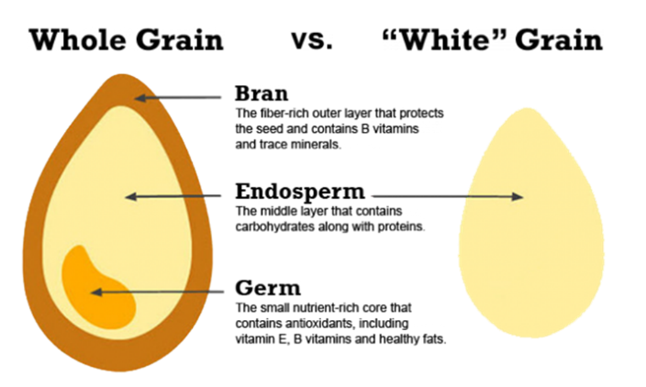
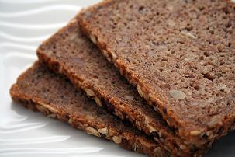
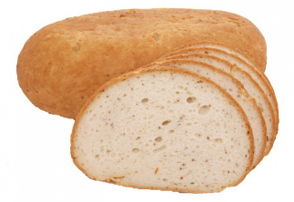
Obiloviny, pseudoobiloviny, pekařské výrobky, těstoviny

Slide 40
Semletím čistých obilných zrn se získá mouka. Moučné jádro (endosperm) se odděluje od obalových vrstev zrna (otrub)
Nízkovymílaná mouka (bílá hladká) např. 40 g ze 100 g pšenice.
Vysokovymílané mouky celozrnné obsahují více vlákniny, minerálních látek, vitaminů skupiny B. např. 94 g ze 100 g
Čím více mouky se vymele z obilí, tím mouka obsahuje více složek z celého zrna

Slide 41
www.nutridatabaze.cz
 | Chléb pšeničný bílý 100 g | Chléb pšeničný celozrnný 100 g
Energetická hodnota | 1030 kJ | 968 kJ
Tuky | 1,6 g | 2,0 g
Sacharidy | 46,5 g | 39,8 g
Bílkoviny | 8,3 g | 8,9 g
Vláknina | 4,3 g | 8,2 g
Hořčík | 24 mg | 69 mg
Draslík | 115 mg | 201 mg
Obiloviny, pseudoobiloviny, pekařské výrobky, těstoviny

Slide 42
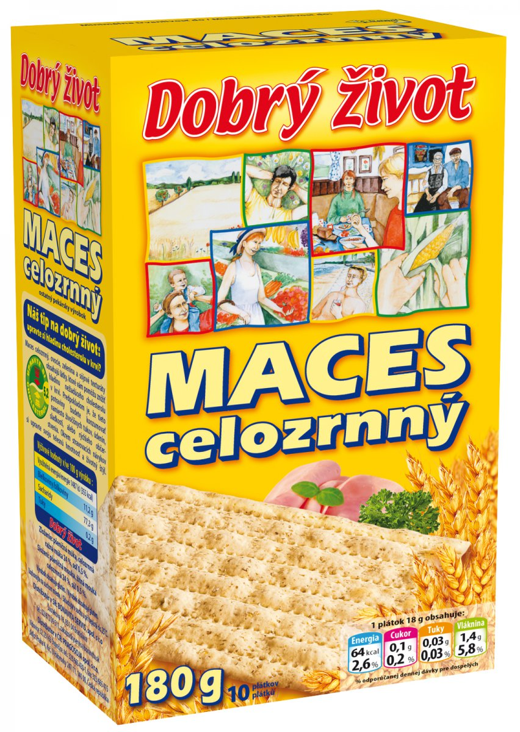
Zákon o potravinách 110/1997 Sb., vyhláška
č. 333/1997 pro mlýnské obilné výrobky, těstoviny, pekařské výrobky a cukrářské výrobky a těsta:
Celozrnným chlebem nebo celozrnným pečivem se rozumí pekařský výrobek, jehož těsto musí obsahovat z celkové hmotnosti mlýnských obilných výrobků nejméně 80 % celozrnných mouk nebo jim odpovídající množství upravených obalových částic z obilky
Obiloviny, pseudoobiloviny, pekařské výrobky, těstoviny

Slide 43
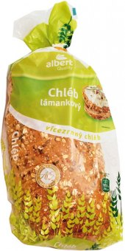
Zákon o potravinách 110/1997 Sb., vyhláška
č. 333/1997 pro mlýnské obilné výrobky, těstoviny, pekařské výrobky a cukrářské výrobky a těsta:
Vícezrnným chlebem nebo vícezrnným pečivem se rozumí pekařský výrobek, do jehož těsta jsou přidány mlýnské výrobky
z jiných obilovin než pšenice a žita, luštěniny nebo olejniny v celkovém množství nejméně 5 % z celkové hmotnosti použitých mlýnských obilných výrobků
Obiloviny, pseudoobiloviny, pekařské výrobky, těstoviny

Slide 44
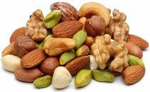
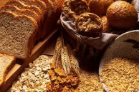
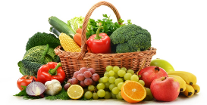
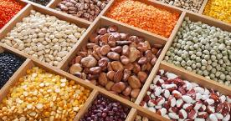
Vláknina
2001 AACC - (Am. Asoc. Cereal Chemist)
Vlákninu potravy tvoří jedlé části rostlin nebo analogické sacharidy, které jsou odolné vůči trávení a absorpci v lidském tenkém střevě a jsou zcela nebo částečně fermentovány v tlustém střevě. Vláknina potravy zahrnuje polysacharidy, oligosacharidy, lignin a přidružené rostlinné složky.
Zdroje: celozrnné obiloviny, ovoce, zelenina, luštěniny, ořechy, olejnatá semena
DDD 25-30 g
Obiloviny, pseudoobiloviny, pekařské výrobky, těstoviny

Slide 45
ROZPUSTNOST A NEROZPUSTNOST
1980 – rozdělení vlákniny na nerozpustnou (odolná fermentaci v tlustém střevě) a rozpustnou
NEROZPUTNÁ (celulóza, lignin)
- podporují peristaltiku střev, urychlují tak průchod tráveniny zažívacím střevem a zvětšují objem stolice
ROZPUSTNÁ (pektiny, beta-glukany)
- vytváří v tenkém střevě gelovité (rosolovité) prostředí a snižují tak vstřebávání glukózy a mastných kyselin přes střevní stěnu
1998 – WHO doporučila nečlenit - rozdělení platí jen pro některé ze složek obou skupin (některé „nerozpustné“ jsou v tlustém střevě fermentovány)
Navíc = rozpustnost ve vodě předem neurčuje fyziologický efekt
Obiloviny, pseudoobiloviny, pekařské výrobky, těstoviny

Slide 46
Rezistentní škrob
Obiloviny, pseudoobiloviny, pekařské výrobky, těstoviny

Slide 47
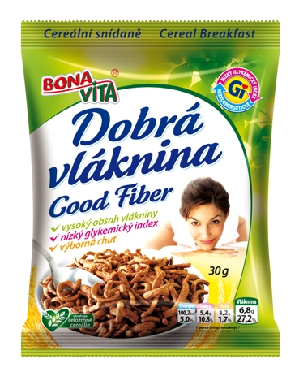
Vláknina – výživové tvrzení
ZDROJ VLÁKNINY
Tvrzení, že se jedná o potravinu, která je zdrojem vlákniny, a jakékoli tvrzení, které má pro spotřebitele pravděpodobně stejný význam, lze použít pouze tehdy, obsahuje-li produkt
alespoň 3 g vlákniny na 100 g nebo
alespoň 1,5 g na 100 kcal.
S VYSOKÝM OBSAHEM VLÁKNINY
Tvrzení, že se jedná o potravinu s vysokým obsahem vlákniny, a jakékoli tvrzení, které má pro spotřebitele pravděpodobně stejný význam, lze použít pouze tehdy, obsahuje-li produkt
alespoň 6 g vlákniny na 100 g nebo
alespoň 3 g na 100 kcal.
Obiloviny, pseudoobiloviny, pekařské výrobky, těstoviny

Slide 48
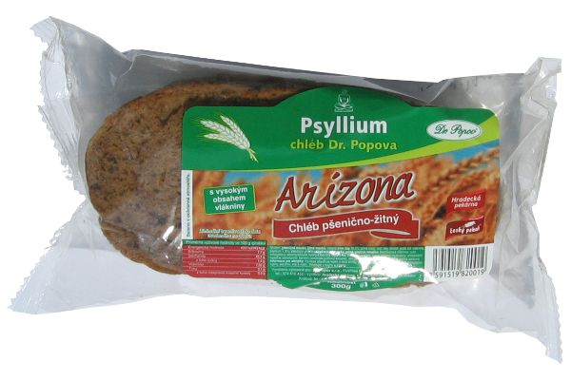
Obiloviny, pseudoobiloviny, pekařské výrobky, těstoviny

Slide 49
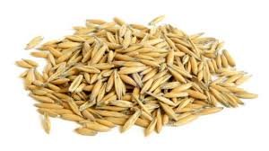
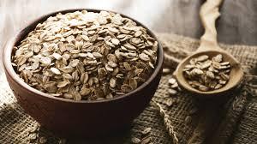
BETA – GLUKANY
Beta-glukany přispívají k udržení normální hladiny cholesterolu v krvi
Tvrzení smí být použito pouze u potravin, které obsahují nejméně 1 g beta-glukanů z ovsa, ovesných otrub, ječmene, ječných otrub nebo ze směsí těchto zdrojů v kvantifikované porci. Aby bylo možné tvrzení použít, musí být spotřebitel informován, že příznivého účinku se dosáhne při přívodu 3 g beta-glukanů z ovsa, ovesných otrub, ječmene, ječných otrub nebo ze směsí těchto zdrojů denně.
Konzumace beta-glukanů z ovsa nebo ječmene jakožto součásti jídla přispívá k omezení nárůstu hladiny glukózy v krvi po tomto jídle
Tvrzení smí být použito pouze u potravin, které obsahují nejméně 4 g beta-glukanů z ovsa nebo ječmene na každých 30 g využitelných sacharidů v kvantifikované porci jakožto součásti jídla. Aby bylo možné tvrzení použít, musí být spotřebitel informován, že příznivého účinku se dosáhne konzumací beta-glukanů z ovsa nebo ječmene jakožto součásti jídla.
Obiloviny, pseudoobiloviny, pekařské výrobky, těstoviny

Slide 50
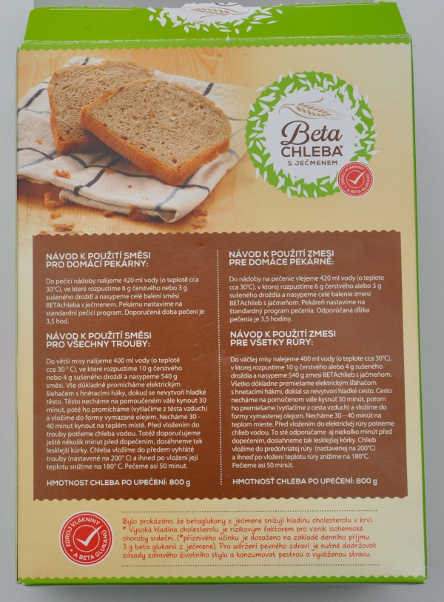
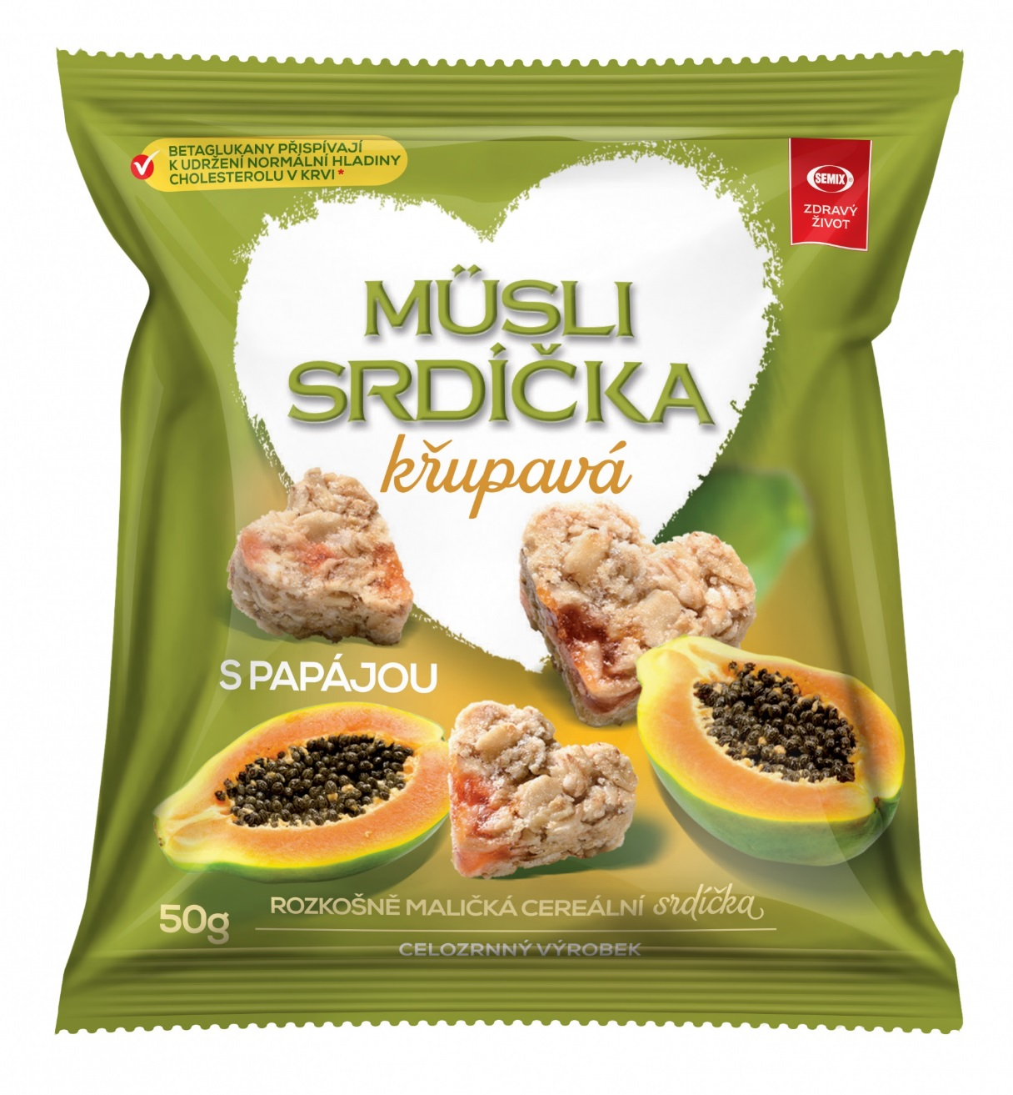

Slide 51
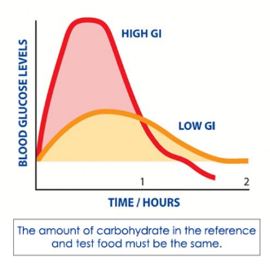
Glykemický index
…určuje kvalitu sacharidů
Glykemický index – poměrná veličina, která srovnává hladinu
krevní glukózy po konzumaci potraviny s hladinou krevní glukózy
po podání referenční potraviny (glukóza nebo bílý chléb),
ale i zvýšení hladiny inzulinu
Měří se porovnání ploch pod křivkou při stejné dávce sacharidů
(50 g glukózy a množství potraviny, které obsahuje 50 g sacharidů)
GI = plocha testované potraviny: plochou referenční potraviny x 100
Testuje se na 10 dobrovolnících
Odběr krve z prstu 15 nebo 30 min. po dobu 2 hod. (3 h. u diabetiků) po konzumaci testované potraviny nebo glukózy
Hodnoty GI
  do 55 nízká
  56 - 70 střední
  nad 70 vysoká
Nezahrnuje kvantitu, ale kvalitu (glykemická nálož…určuje kvantitu sacharidů)
Obiloviny, pseudoobiloviny, pekařské výrobky, těstoviny

Slide 52
Glykemická nálož
Glykemický index potraviny, pokrmu, jídla nebo celodenní stravy vydělíme 100
a vynásobíme množstvím vstřebatelných sacharidů v gramech
Glykemická nálož:
20 a více je považována za vysokou
11 - 19 je střední
10 a méně za nízkou.
Snídaňové cereálie | GI | GN | Velikost porce | Dostupné sacharidy v porci
Cornflakes | 81±3 | 20,8 | 30 g | 26 g
Müsli | 55±10 | 10,4 | 30 g | 19 g
Ovesná kaše | 58±4 | 12,8 | 250 g | 22 g

Slide 53
Testování hodnot GI
Vždy testováno alespoň 10 osob, zdravých dospělých, obou pohlaví
Porce sledované potraviny obsahuje 50 g sacharidů (25 g v případě potravin obsahujících nízké množství sacharidů)
Testování alespoň 2krát opakovat
Tekutiny, v množství 250 ml, by měly být vypity do 10 minut
Sacharidové roztoky by měly být vypity do 15 minut
Referenční potravina = glukóza/bílý chléb
K večeři před testováním jíst stejné jídlo, vyvarovat se neobvyklé pohybové aktivity, testování provádět do 10.h dopolední po 10-14h lačnění
Vzorky krve v 0. minutě, 15., 30., 45., 60., 90., 120. minutě po začátku konzumace testované potraviny
???...inzulin senzitivní/nesenzitivní osoby, obézní/nadváha/štíhlí, normální dítě/normální dospělý, etnika, věk, diabetes 1./2. typu
Obiloviny, pseudoobiloviny, pekařské výrobky, těstoviny

Slide 54
BÍLÝ CHLÉB x GLUKÓZA
Referenční (standardní) potravině je přidělena hodnota glykemického indexu 100 (bílý chléb/glukóza)
Př. bílý chléb - upečený z přesně navážených surovin a tím známého složení
Glukóza má o 40 % větší glykemickou odezvu než bílý chléb nebo naopak chléb má 71 % odezvu glukózy
Pokud chceme převést hodnoty založené na indexu, kde je jako referenční potravina použita glukóza (GI = 100), na hodnoty založené na indexu, kde je referenční potravinou bílý chléb (GI = 100), je nutné je vynásobit 1,4.
V opačném případě se hodnoty vynásobí 0,7.
Obiloviny, pseudoobiloviny, pekařské výrobky, těstoviny

Slide 55
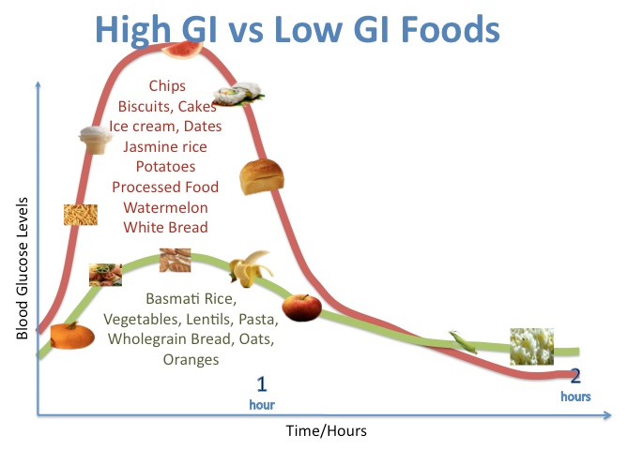
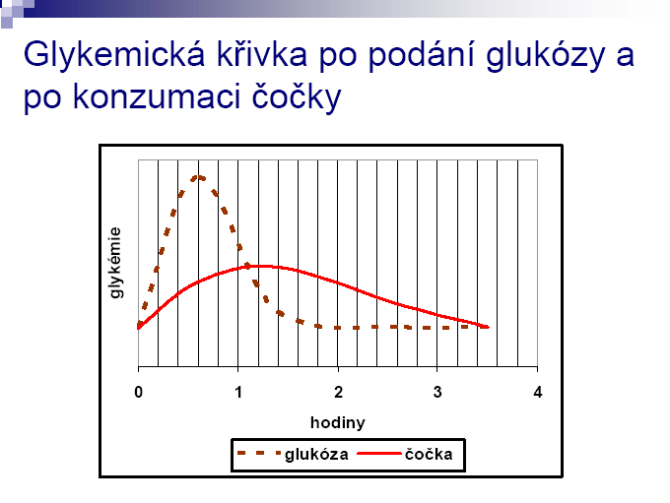
Obiloviny, pseudoobiloviny, pekařské výrobky, těstoviny

Slide 56
Co ovlivňuje GI?
Typ a množství sacharidů (jednoduchých cukrů) a škrobu:
  Amylopektin zvyšuje GI (rýže basmati - střední GI)
  Amylóza snižuje GI (luštěniny)
Rezistentní škrob
Malé částice s větším povrchem zvyšují GI (mouka)
Neporušená vláknina (neporušená zrna) snižuje GI
Zralost ovoce zvyšuje GI
Obsah tuku a bílkovin
Kyselost (fermentované mléčné výrobky, ocet, citron – organické kyseliny)
Kuchyňská úprava (tepelné zpracování, mletí)
Individuální reakce jedince
ALE! Mléko má nízký GI, ale díky efektu rozvětvených aminokyselin (valin, leucin, izoleucin) a lyzinu působí na sekreci inzulinu (inzulinotropní účinek)
Obiloviny, pseudoobiloviny, pekařské výrobky, těstoviny

Slide 57
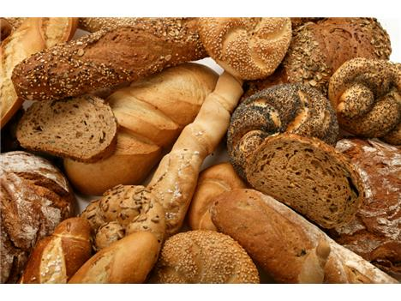
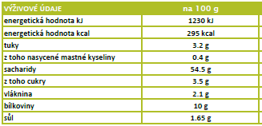
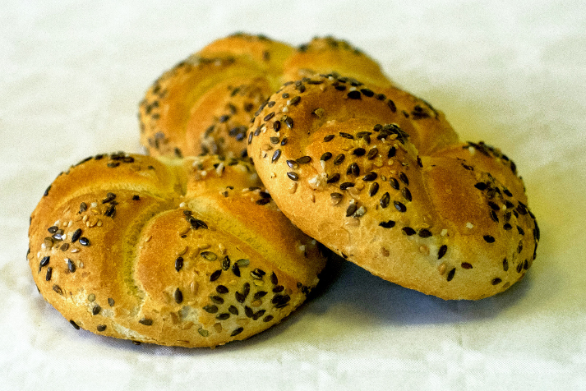

Pečivo
U chleba a běžného pečiva vybíráme přednostně výrobky celozrnné, sledujeme obsah soli
U jemného a trvanlivého pečiva bychom měli preferovat výrobky s nižším obsahem tuku. Obsah tuku bývá i přes 30 % a z hlediska výživového je nevhodný (trans nebo nasycené mastné kyseliny)
Obiloviny, pseudoobiloviny, pekařské výrobky, těstoviny
Notes:
TEST PEČIVA (SŮL) - http://www.vimcojim.cz/cs/spotrebitel/zdrava-vyziva/vyvazena-strava/Test-peciva---podivejte-se-na-vysledky__s638x8922.html

Slide 58
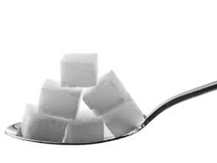
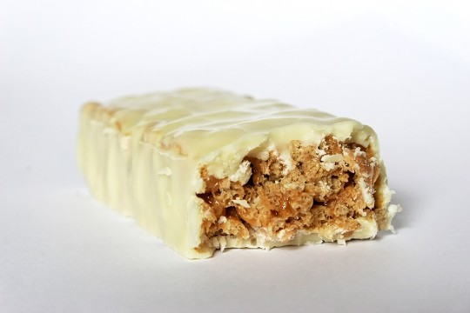

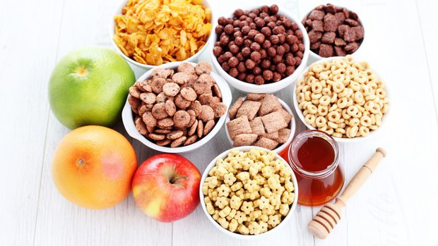
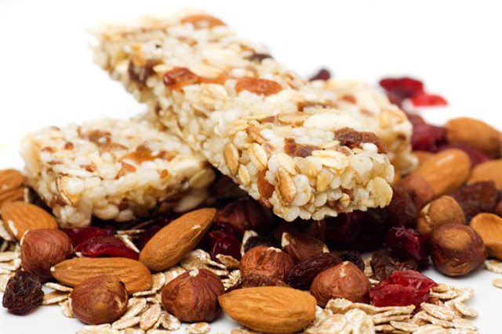
Müsli tyčinky, cereální snídaně
Müsli tyčinky vybíráme přednostně bez polevy
  poleva má vysoký obsah tuku, většinou nevhodného složení
U cereálních snídaní sledujeme především obsah cukru.
Obiloviny, pseudoobiloviny, pekařské výrobky, těstoviny

Slide 59
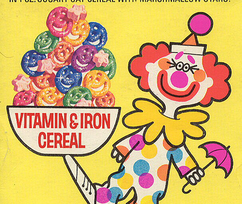
Cereální snídaně nebo pochoutka?
„Tvrzení na obalech“
„Cereální kuličky s kakaem obsahují celozrnné cereálie a jsou zdrojem vitamínů a minerálních látek.“
„Dopřejte svým dětem zdravý start do celého dne!“
„Cereálie jsou tou nejlepší volbou zdravé
a vyvážené snídaně.“
Obiloviny, pseudoobiloviny, pekařské výrobky, těstoviny

Slide 60
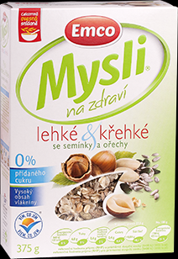
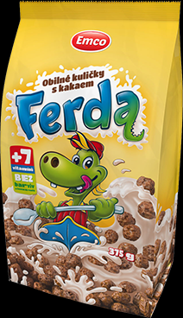


Hodnoty na 100 g výrobku | Lion | Ferda | BeBe rodinné cereální | Mysli na zdraví
Energie (kJ) | 1781 | 1627 | 1806 | 1780
Sacharidy (g) | 77,5 | 79 | 72 | 50
Cukry (g) | 39,1 | 30 | 23 | 1,1
Vláknina (g) | 1,7 | 3,8 | 4,9 | 10
Bílkoviny (g) | 6,4 | 7,6 | 8,4 | 15
Tuky (g) | 9,6 | 3,4 | 12 | 16
SFA (g) | 4,8 | 1,8 | 4 | 1,1
Sůl (g) | 1 | 1,4 | 0,72 | ˂0,01
Notes:
60

Slide 61



LEPEK
pšenice, žito, ječmen, oves (?)
Bezlepkové
rýže, kukuřice, jáhly, pohanka,
amarant, quinoa, čirok, teff
Obiloviny, pseudoobiloviny, pekařské výrobky, těstoviny
Notes:
Oves – kontaminace na poli, při zpracování
Stanovisko k povolení ovsa se liší země od země

Slide 62

Choroby vyvolané lepkem patogeneze
Autoimunitní
  Celiakie
    Symptomatická
    Silentní
    Potenciální
  Dermatitis herpetiformis Duhring (Duhringova dermatitida)
  Glutenová ataxie
Alergická
  Pšeničná alergie
    WDEIA (Wheat-dependent exercise-induced anaphylaxis)
    Potravinová alergie
    Respirační alergie
    Kontaktní urtikarie (kopřivka)
    Baker΄s astma – profesionální astma pekařů způsobené vdechováním pšeničné mouky
Ne-autoimunitní ne-alergická
  Neceliakální glutenová senzitivita
Obiloviny, pseudoobiloviny, pekařské výrobky, těstoviny
Notes:
CELIAKIE ≠ ALERGIE NA LEPEK !!!

Slide 63
Označování potravin z hlediska obsahu lepku
  Nařízení (ES) č. 41/2009 ze dne 20. ledna 2009 o složení a označování potravin vhodných pro osoby s nesnášenlivostí lepku.
    platnost od 1.1.2012, po 1. 1. 2012 mohou být na trhu pouze výrobky splňující požadavky nařízení (ES) č. 41/2009
    účelem nařízení je sjednotit označování lepku
    stanovuje jednotná evropská pravidla na složení a označování potravin z hlediska obsahu lepku
    nahrazuje předchozí národní požadavky stanovené vyhláškou Ministerstva zdravotnictví
    č. 54/2004 Sb. o potravinách určených pro zvláštní výživu a o způsobu jejich použití
    cílem nařízení je umožnit nabídku výrobků s různě nízkým obsahem lepku tak, aby spotřebitelé na trhu nalezli potraviny odpovídající jejich potřebám a míře citlivosti.
Obiloviny, pseudoobiloviny, pekařské výrobky, těstoviny

Slide 64
Označování potravin z hlediska obsahu lepku
  Nařízení (ES) č. 41/2009 vymezuje 2 základní kategorie potravin pro zvláštní výživu vhodné pro osoby s nesnášenlivostí lepku, na které se vztahují odlišné požadavky na obsah i označování lepku:
    potraviny označené údajem „BEZ LEPKU“: Obsah lepku může být nevýše 20 mg/kg.
      je primárně určeno pro potraviny, které neobsahují pšenici, ječmen, žito, oves nebo jejich křížence a obsahují jiné složky nahrazující pšenici, ječmen, žito a oves (tzn. přirozeně bezlepkové suroviny). Obsah lepku musí činit max. 20 mg/kg v potravině ve stavu, v němž je prodávána konečném spotřebiteli.
    potraviny označená údajem „VELMI NÍZKÝ OBSAH LEPKU“: Obsah lepku může být nevýše 100 mg/kg.
      vyhrazeno pro potraviny ze speciálně upravených složek vyrobených z pšenice, žita, ječmene, ovsa nebo jejich kříženců, u kterých byl obsah lepku zpravidla snížen technologickou úpravou. Výše uvedené označení nelze použít u potravin, které neobsahují žádnou složku z pšenice ječmene, ovsa, žita nebo jejich kříženců. Obsah lepku musí činit max. 100 mg/kg v potravině ve stavu, v němž je prodávána konečném spotřebiteli.
Obiloviny, pseudoobiloviny, pekařské výrobky, těstoviny

Slide 65

Označování potravin z hlediska obsahu lepku
…bezlepková dieta a OVES
  toxické sekvence AMK byly u ovsa nalezeny v podstatně nižší frekvenci
   nízká nebo nulová toxicita
  studie neprokázaly významnější změny ve střevní sliznici dlouhodobě exponovaných pacientů
  některé práce poukazují na výskyt vyšších obsahů protilátek proti aveninu u některých pacientů
  (5 % celiaků je na oves citlivých)
  riziko spočívá ve skutečnosti, že oves bývá často kontaminován pšenicí, ječmenem nebo žitem
  Codex Comittee on Nutrition and Foods for Special Dietary Uses
    návrh definitivního standardu pro bezlepkové potraviny
    oves není pro celiaky zakázán, jeho povolení či nepovolení je ponecháno na národních legislativách
  Dle Nařízení ES č. 41/2009
    oves určený pro výrobu potravin pro zvláštní výživu určených pro celiaky musí být speciálně vyroben, připraven nebo zpracován tak, aby bylo zamezeno kontaminaci pšenicí, ječmenem, žitem nebo jejich kříženci. Obsah lepku musí činit max. 20 mg/kg.
Obiloviny, pseudoobiloviny, pekařské výrobky, těstoviny

Slide 66


OVOCE A ZELENINA

Slide 67
Jaké živiny najdeme v O+Z?
voda
vláknina
vitaminy, provitaminy, minerální látky
sacharidy (+ bílkoviny, tuk)
+ biologicky aktivní látky nenutritivní povahy
Ovoce a zelenina

Slide 68
…a to jsou?
pigmenty – karoteny (ß-karoten, lykopen), xantofyl, chlorofyl
fenolové sloučeniny, polygenoly
flavonoidy, isoflavonoidy
lignany, ligniny
glukosinoláty
… a další, které slouží jako:
provitaminy, antioxidanty,
antibakteriálně nebo látky protinádorové povahy atd.
Ovoce a zelenina

Slide 69
Nutriční složení (jablko)
Ovoce a zelenina

Slide 70
Doporučení: minimálně 5 porcí; jedna porce je…
OVOCE (2-4 porcí)
banán, jablko, pomeranč – 1x 100 g
borůvky – miska 150–200 ml
džus / smoothie – 250–300 ml, neředěný
ZELENINA (3-5 porcí)
mrkev, sladká paprika, středně velké rajče– 1 kus
miska syrové zeleniny150–200 ml
vařená, zahrnuje brambory* – 125 g
džus / smoothie – 250–300 ml, neředěný
* Často konzumované brambory jsou dobrým zdrojem vitaminu C
Ovoce a zelenina

Slide 71






Pro představu…
Ovoce a zelenina

Slide 72


Zdravotní tvrzení
sušené švestky
  Sušené švestky přispívají k normální funkci střeva– 100 g na den
vitaminy a minerální látky
  vitaminy – hlavně vitamin C (působí jako antioxidant)
    Přispívá k normální funkci imunitního systému během intenzivního fyzického výkonu a po něm.
    Přispívá k normální tvorbě kolagenu pro normální funkci zubů, kůže, dásní…
    Přispívá k normálnímu energetickému metabolismu
    Zvyšuje vstřebávání železa
    Přispívá k normální psychické činnosti
    … atd. – 15 potvrzených zdravotních tvrzení
  minerální látky – hlavně draslík (K)
    Přispívá k normální činnosti nervové soustavy
    Přispívá k normální činnosti svalů
    Přispívá k udržení normálního krevního tlaku
Ovoce a zelenina

Slide 73



Vitamin C v ovoci a zelenině
USDA National Nutrient Database
Potravina 100 g | Vitamin C (mg)
Rybíz černý, čerstvý | 181.0
Paprika sladká červená, čerstvá | 127.7
Brokolice, čerstvá | 89.2
Jahody, čerstvé | 58.8
Citrón, čerstvý, bez kůry | 53.0
Rajče, čerstvé | 16.0
Brambory, čerstvé, se slupkou | 11.4
Banán, čerstvý | 8.7
Ovoce a zelenina

Slide 74

Zdravotní tvrzení
FOLÁT
Přispívá k růstu zárodečných tkání během těhotenství
Přispívá k normální syntéze aminokyselin
Přispívá k normální krvetvorbě
Přispívá k normálnímu metabolismu homocysteinu
Přispívá k normální psychické činnosti
Přispívá k normální funkci imunitního systému
Přispívá ke snížení míry únavy a vyčerpání
Podílí se na procesu dělení buněk
* Snižuje riziko vzniku rozštěpů páteře
Ovoce a zelenina

Slide 75

JEDNA ZELENINA, DVĚ TVÁŘE
Složení | Množství na 100 g
Energie | 47 kcal / 200 kJ
Tuky | 0,2 g
nasycené | 0 g
Sacharidy | 10,1 g
Cukr | 8,3 g
Bílkoviny | 1,2 g
Sůl | 0,9 g
Ovoce a zelenina

Slide 76

Ovoce nebo džus?
Složení | Množství na 100 g
 | POMERANČ | SMOOTHIE | DŽUS
Energie | 49 kcal / 205 kJ | 56 kcal / 235 kJ | 43 kcal / 180 kJ
Tuk | 0 g | 0,3 g | 0 g
Sacharidy | 10 g | 14,4 g | 9 g
Cukr | 7,3 g | 12,1 g | 9 g
Bílkoviny | 0,9 g | 0,6 g | 0,7 g
Vláknina | 2 g | 1,7 g | 0,1 g
Vitamin C | 50,7 mg | 41 mg | 30 mg
Antioxidanty (ORAC) | 2 103 | 1 566 | 900
Ovoce a zelenina

Slide 77
A co vy?
Kolik porcí ovoce a zeleniny jste zkonzumovali včera?
Společnost pro výživu: Výživová doporučení pro obyvatelstvo České republiky
Denní příjem zeleniny a ovoce by měl dosahovat 600 g, včetně zeleniny tepelně upravené, přičemž poměr zeleniny a ovoce by měl být cca 2:1
Ovoce a zelenina

Slide 78


Slide 79

MLÉKO A
MLÉČNÉ VÝROBKY

Slide 80
Pravda o mléce – jak ji potvrzuje věda?
6. kapitola Průřez smetanovým sýrem
Z potravin dnešní doby má mléko nejhorší vliv na pohlavní život. Například slané mléčné výrobky spojené s konzumací masa a vajec vedou k lesbismu. Ve spojení s cukrem vedou u mužů k homosexualitě. V obou případech je možné vhodnou stravou v takových nenormálních stavech pomoci.

Slide 81
Mléko a mléčné výrobky
Mléko, jogurty, sýry, tvaroh, fermentované mléčné výrobky a další
Poskytují celou řadu živin → hlavní jsou bílkoviny, vápník, vitamin B ₁₂, riboflavin a voda
Mléčné bílkoviny…
  mají vysokou nutriční hodnotu (tak jako bílkoviny z masa, ryb a vajec)
  obsahují dostatečné množství všech aminokyselin, které jsou esenciální pro lidský organismus
Mléko a mléčné výrobky

Slide 82

Složení kravského mléka
Složení | Množství v 1 l | Procentuálně
Voda | 870 g | 87,0 %
Laktóza | 48 g | 4,8 %
Tuk | 40 g | 4,0 %
Bílkoviny | 32 g | 3,2 %
Vápník | 1,1 g | 0,1 %
Riboflavin (vitamin B2) | 1,83 mg | ~
Vitamin B12 | 4,4 μg | ~
Mléko a mléčné výrobky

Slide 83

Porce a doporučení
Jedna sklenice/hrnek mléka (250 ml)
Jeden kelímek jogurtu (150-200 g)
Tvrdý sýr 55 g
…nebo jako vlastní pěst či dlaň
2–3 porce/den
Doporučená denní dávka vápníku pro dospělé dle DACH: 1000 mg
Mléko a mléčné výrobky

Slide 84
Vápník – zdravotní tvrzení
Vápník přispívá k normální srážlivosti krve.
Vápník přispívá k normálnímu energetickému metabolismu.
Vápník přispívá k normální činnosti svalů.
Vápník přispívá k normální funkci nervových přenosů.
Vápník přispívá k normální funkci trávicích enzymů.
Vápník se podílí na procesu dělení a specializace buněk.
Vápník je potřebný pro udržení normálního stavu kostí.
Vápník je potřebný pro udržení normálního stavu zubů.
Nutriční tvrzení: „ZDROJ VÁPNÍKU“ (při stanovení významného množství je uvažováno 15 % DDD obsažených ve 100 g nebo ve 100 ml nebo v jednom balení, pokud toto balení obsahuje pouze jednu porci)
Další zdroje vápníku: 30 g máku = 150 g kapusty = 200 g brokolice = (50 g tvrdého sýru =
150 g jogurtu-= 250 ml mléka)
Mléko a mléčné výrobky

Slide 85

Absorpce vápníku
Absorpce (využitelnost) vápníku ze zeleniny jako je brokolice, kapusta a květák je vyšší než z mléka a mléčných výrobků!
Mléko a mléčné výrovky

Slide 86
Alergie na bílkovinu kravského mléka
abnormální reakce imunitního systému na mléko a výrobky obsahující mléko
alergie souvisí s proteiny laktoglobulin, laktalbumin a kasein
symptomy: dušnost, zvracení, kopřivka, trávící potíže, anafylaxe (těžká, život ohrožující reakce)
léčba: eliminační dieta
Mléko a mléčné výrobky

Slide 87

Laktózová intolerance
(hypolaktázie, neperzistentní laktózová intolerance)
Primární laktózová intolerance je geneticky podmíněné snížení střevní laktázy
laktózová tolerance = mutace genu pro laktázu (variantní gen)
Sekundární laktózová intolerance se může vyvinout v důsledku infekce tenkého střeva, zánětlivé poruchy střeva nebo podvýživy
Symptomy: nadýmání, křeče, flatulence, průjem po konzumaci laktózy
Léčba:
  Bezlaktózová dieta nebo dieta s nízkým obsahem laktózy.
ASIATI | 98 %
AFRIČANI | 78 %
ČEŠI | 6–20 %
SKANDINÁVCI | 10 %
Mléko a mléčné výrobky

Slide 88

Živé jogurtové kultury (zdravotní tvrzení)
Živé kultury v jogurtu nebo v kysaném mléce zlepšují trávení laktózy z výrobku u osob, které laktózu špatně tráví.
Aby bylo možné tvrzení použít, musí jogurt nebo kysané mléko obsahovat nejméně 10⁸ kolonií tvořících jednotek živých mikroorganismů zákysové kultury (Lactobacillus delbrueckii subsp. Bulgaricus a Streptococcus thermophilus) na 1 gram.
Mléko a mléčné výrobky

Slide 89



Čtěte obaly!
Složení | Ochucený ml. výrobek | Neochucený ml. výrobek
Energie | 69 kcal / 290 kJ | 40 kcal / 170 kJ
Tuky | 1 g | 1 g
Bílkoviny | 3 g | 3 g
Sacharidy | 12 g | 5,4 g
Mléko a mléčné výrobky

Slide 90





MASO, RYBY A PLODY MOŘE, VEJCE, LUŠTĚNINY, OŘECHY A SEMENA

Slide 91






 | Energie kJ/100 g | Voda g/100 g | Bílkoviny g/100 g | Tuky (SFA) g/100 g | Sacharidy g/100 g
VEJCE Slepičí vejce | 575 | 76,1 | 12,5 | 9,2 (2,5) | 1,3
MASO Libové hovězí - syrové Libové hovězí - dušené | 427 823 | 73,3 55,9 | 22,3 36,9 | 1,3 (0,6) 5,3 (2,3) | 0 0
RYBY Tuňák | 610 | 69,5 | 23,7 | 5,6 (1,3) | 0
LUŠTĚNINY Čočka – v suchém stavu Čočka – vařená | 1372 466 | 9,8 69,6 | 23,6 7,9 | 0,7 0,4 | 63,5 16.3
OŘECHY Mandle | 2520 | 4,7 | 20,2 | 52,7 | 7,3
SEMENA Sezamová semena | 2380 | 3,2 | 24,5 | 45,9 (8,5) | 13,9
www.nutridatabaze.cz

Slide 92



ZDROJE
BÍLKOVIN

Slide 93
BÍLKOVINY
Funkce:
- jsou hlavní stavební složkou podpůrných orgánů a svalstva
- plní fyziologické funkce (ve formě hormonů, enzymů a protilátek)
- bílkoviny jsou jedny ze tří živin, které poskytují energii
DDD: 0,8 g/kg/den (max: cca 2 g/kg/den)
Bílkoviny:
- vysoká biologická hodnota= bílkoviny obsahující esenciální aminokyseliny ve správném poměru vyžadované člověkem (maso, drůbež, ryby, vejce, mléko, sýry a jogurty)
- nízká biologická hodnota= jedna nebo více esenciálních aminokyselin jsou přítomny v příliš malém množství (luštěniny, obiloviny, ořechy, semena a zelenina)
!!! Luštěniny obsahují relativně nízké množství esenciální aminokyseliny methioninu (která se nalézá ve vyšším množství v semenech)
Aminokyselina přítomná v nejmenším množství ve vztahu k potřebě, je označována jako limitující aminokyselina.
Esenciální aminokyseliny = nezbytné, které si organismus nedovede metabolickými pochody vytvořit, a proto musí být dodávány potravou
Neesenciální aminokyseliny = zbytné, které si organismus dovede syntetizovat z jiných aminokyselin
Bílkovinné potraviny

Slide 94

Porce
1-3 porce na den
80 g vařeného masa
2 vejce
100 g nebo 250 ml šálek vařených luštěnin
www.pav.rvp.cz
Bílkovinné potraviny

Slide 95
RTUŤ
vit. B₁₂, A
jód
Omega 3: EPA, DHA
Fe, Zn
vit. D
ZDROJE
BÍLKOVIN
Všechny esenciální AK
Omega 3: ALA
VLÁKNINA

Slide 96
Ryby a plody moře: EPA, DHA, vit. D
ZDRAVOTNÍ TVRZENÍ:
EPA (eikosapentaenová kyselina) a DHA (dokosahexaenová kyselina):
- přispívají k normální činnosti srdce (250mg/den), k udržení normálního krevního tlaku (při 3 g/den) a normální hladiny triacylglycerolů (při 2 g/den)
DHA:
- přispívá k udržení normální hladiny triacylglycerolů (při 2 g/den)
DHA - PŘÍJEM MATKY:
- přispívá k normálnímu vývoji mozku plodu a kojence (při 250 mg/den)
- přispívá k normálnímu vývoji zraku kojenců (při 250 mg/den)
vitamin D:
- přispívá k normálnímu vstřebávání a využití vápníku a fosforu a k normální hladině vápníku v krvi, udržení normálního stavu kostí a zubů, činnosti svalů, přispívá k normální funkci imunitního systému a podílí se na procesu dělení buněk
Průměrná roční spotřeba ryb v kg na jednoho obyvatele v České republice je 5,5 kg
Bílkovinné potraviny

Slide 97
Rtuť v rybách a měkkýších
Rtuť může poškodit vývoj nervového systému nenarozených a malých dětí!
Doporučení pro těhotné, kojící a pro malé děti:
Nejezte maso z žraloka, mečouna a velkých sladkovodních ryb (štika, candát, bolen) – možný zdroj vysokého množství rtuti
Konzumujte týdně asi 340 g tepelně zpracovaného rybího masa či konzervy s nízkým obsahem methylrtuti - treska, mořská štika, hejk, losos, sardinky, krevety, kapr, šproty, ančovičky, herinky, pstruzi aj.
Pozn.: Některé druhy ryb mohou mít zvýšený obsah methyl-rtuti (např. makrela či bílý tuňák), a proto by se měly konzumovat jen jednou týdně v množství asi do 170 g tepelně zpracovaného masa
Bílkovinné potraviny
Notes:
http://www.fda.gov/Food/FoodborneIllnessContaminants/BuyStoreServeSafeFood/ucm110591.htm
Žralok je paryba! ☺

Slide 98

MASO: Fe, Zn, vit. B12, A
ZDRAVOTNÍ TVRZENÍ:
Železo: přispívá k normálním rozpoznávacím funkcím, energetickému metabolismu, tvorbě červených krvinek a hemoglobinu, přenosu kyslíku v těle, normální funkci imunitního systému, přispívá ke snížení míry únavy a vyčerpání, podílí se na procesu dělení buněk
Zinek: přispívá k normálnímu metabolismu kyselin a zásad, sacharidů, mastných kyselin a makroživin, vitaminu A, přispívá k normálním rozpoznávacím funkcím, syntéze DNA a bílkovin, plodnosti a reprodukci, udržení normálního stavu zraku, kostí, vlasů, nehtů a pokožky, k udržení normální hladiny testosteronu v krvi, normální funkci imunitního systému, k ochraně buněk před oxidativním stresem a podílí se na procesu dělení buněk
B12: přispívá k normálnímu energetickému metabolismu, normální činnosti nervové soustavy, metabolismu homocysteinu, psychické činnosti, tvorbě červených krvinek, funkci imunitního systému, přispívá ke snížení míry únavy a vyčerpání, podílí se na procesu dělení buněk
A: přispívá k normálnímu metabolismu železa, k udržení normálního stavu sliznic, pokožky, zraku, funkci imunitního systému a podílí se na procesu specializace buněk
Bílkovinné potraviny

Slide 99
Zdravotní tvrzení: MASO nebo RYBY
Při konzumaci s jinými potravinami obsahujícími železo maso nebo ryby přispívají k lepšímu vstřebávání železa
= MEAT FAKTOR EFEKT
*Tvrzení smí být použito pouze u potravin, které obsahují nejméně 50 g masa nebo ryb v jedné kvantifikované porci. Aby bylo možné tvrzení použít, musí být spotřebitel informován, že příznivého účinku se dosáhne konzumací 50 g masa nebo ryb současně s potravinami obsahujícími nehemové železo
Bílkovinné potraviny

Slide 100
ZPRACOVANÉ MASO x ČERVENÉ MASO
Zpracované/upravené maso = maso upravené uzením, solením, fermentací (slanina, salámy, klobásy, párky v rohlíku) s cílem zlepšit chuť výrobku a prodloužit jeho trvanlivost
Červené maso se vztahuje na svalovinu všech druhů savců, včetně hovězího, telecího, vepřového, jehněčího, skopového atd.
IARC (International Agency for Research of Cancer), 2015
Konzumace upraveného masa je klasifikována jako prokázaný karcinogen pro člověka (karcinogen skupiny 1A) - odborníci dospěli k závěru, že konzumace 50 g upraveného masa denně zvyšuje riziko CRC o 18 %
Konzumace červeného masa je klasifikována jako pravděpodobně karcinogenní pro člověka (karcinogen skupiny 2A)
Obecně lze ale říci, že se v současnosti nejedná o jednoduchou tématiku s jasným závěrem. Rozhodující pro vznik nádorového onemocnění je spíše celkový životní styl každého člověka, celková denní spotřeba, kombinace s ostatními potravinami apod.
Bílkovinné potraviny

Slide 101


Notes:
http://scienceblog.cancerresearchuk.org/2015/10/26/processed-meat-and-cancer-what-you-need-to-know/

Slide 102
Cholesterol
Mýtus: „Mám zvýšenou hladinu cholesterolu
– nesmím jíst vejce!“
!!!Cholesterol není tuk – je to sterol
Nachází se v živočišných buňkách, jako součást buněčných membrán (nejvyšší koncentrace např. v mozku, játrech atp.)
Zdroje v potravě: kuřecí játra (497 mg/ 100 g), vaječný žloutek (1281 mg/ 100 g), máslo (266 mg/ 100 g), sádlo vepřové (90 mg/100 g)
Funkce:
Přispívá k trávení tuků a k syntéze vitaminu D v těle
Dospělý syntetizují cholesterol v játrech
Všechna zvířata mají také schopnost syntetizovat cholesterol
…hladinu cholesterolu v krvi ovlivňují nasycené mastné kyseliny a trans mastné kyseliny ve stravě
Bílkovinné potraviny

Slide 103



Živiny ve vejcích
Všechny esenciální živiny
(kromě vitaminu C ☺ )
KRMIVEM
8,25 μg Se/100 g
Pozn.: Se je v půdě ČR ve velmi malém množství
40 mg EPA+DHA/100 g
Bílkovinné potraviny

Slide 104

Luštěniny, ořechy a semena: VLÁKNINA
ZDROJ VLÁKNINY (výživové tvrzení)
= obsahuje alespoň 3 g vlákniny na 100 g nebo alespoň 1,5 g vlákniny na 100 kcal
S VYSOKÝM OBSAHEM VLÁKNINY (výživové tvrzení)
= obsahuje alespoň 6 g vlákniny na 100 g nebo alespoň 3 g vlákniny na 100 kcal
VLÁKNINA
SÓJA - suchá: 19,4 g/100 g - uvařená: 7,9 g/100 g | MANDLE: 12,2 g/100 g PISTÁCIE: 10,4 g/100 g LÍSKOVÉ OŘ.: 8,7 g/100 g
ČOČKA: - suchá: 15 g/100 g - uvařená: 5 g/100 g | MÁK: 22,7 g/100 g SEZAMOVÉ SEM.: 7,9 g/100 g DÝŇOVÉ SEM.: 3,9 g/100 g
NAMÁČENÍ, KLÍČENÍ, VAŘENÍ
– luštěniny jsou lépe stravitelné
Bílkovinné potraviny

Slide 105

Luštěniny, ořechy a semena: ALA
ALA
= alfa-linolenová kyselina (omega-3 mastné kyseliny)
Lněný olej, řepkový olej, sójový olej, vlašské ořechy...
Zdravotní trzení: ALA přispívá k udržení normální hladiny cholesterolu v krvi*
*Tvrzení smí být použito pouze u potravin, které jsou přinejmenším zdrojem ALA podle vymezení v tvrzení ZDROJ OMEGA-3 MASTNÝCH KYSELIN na seznamu v příloze nařízení (ES) č. 1924/2006. Spotřebitel musí být informován, že příznivého účinku se dosáhne při přívodu 2 g ALA denně.
ALA → EPA a DHA
!!! účinnost konverze 10 %
Bílkovinné potraviny

Slide 106


Zdravotní tvrzení: VLAŠSKÉ OŘECHY
Vlašské ořechy přispívají k lepší pružnosti krevních cév*
*Tvrzení smí být použito pouze u potravin, které poskytují přívod 30 g vlašských ořechů denně. Aby bylo možné tvrzení použít, musí být spotřebitel informován, že příznivého účinku se dosáhne při přívodu 30 g vlašských ořechů denně.
Bílkovinné potraviny

Slide 107

TUK, SŮL A CUKR
Konzumujte umírněně!

Slide 108

Notes:
EUFIC: Dietary Fats Infographic - http://www.eufic.org/article/en/show/consumers/rid/dietary_fats_infographic/

Slide 109

Notes:
EUFIC: Dietary Fats Infographic - http://www.eufic.org/article/en/show/consumers/rid/dietary_fats_infographic

Slide 110
Funkce tuků
Zásoba energie – tuky poskytují 9 kcal/g
Jsou nositeli vitaminů rozpustných v tucích - A, D, E a K
Poskytují rezervní zásobu energie
Udržují zdravou kůži
Zajišťují normální růst buněk
Obalují orgány a regulují teplo – ochrana životně důležitých orgánů
Syntéza pohlavních hormonů
Tvoří strukturu buněčných membrán
Jsou součást hormonů a prekurzorů pro syntézu prostanglandinů
Pomáhají udržet pocit sytosti
Jsou nositelé chuti
Tuky, sůl a cukr

Slide 111

TUKY doporučení pro dospělé: 20-35 % z CEP
Tuky, sůl a cukr
Notes:
EUFIC: Dietary Fats Infographic - http://www.eufic.org/article/en/show/consumers/rid/dietary_fats_infographic

Slide 112

Typy mastných kyselin
  Mastné kyseliny jsou jednotky, které tvoří tuky
  Existují tři typy:
      Nasycené MK - SFA (SFA)
      Mononenasycené MK - MUFA
      Polynenasycené MK – PUFA
Doporučený poměr: 1 SFA : 1,4 MUFA : 0,6 PUFA
Tuky, sůl a cukr

Slide 113

Omega mastné kyseliny
Tuky, sůl a cukr

Slide 114

Zdroje mastných kyselin
Nasycené mastné kyseliny zdroje:máslo, hovězí tuk, sádlo, maso, mléko, mléčné výrobky, kokosový tuk, palmový tuk, palmojádrový tuk
Mononenasycené mastné kyseliny zdroje: olivy, řepka olejná, ořechy – mandle, pistácie, lískové ořechy, kešu, arašídy, avokádo
Polynenasycené mastné kyseliny zdroje: vlašské ořechy, sója, lněné, slunečnicové a sezamové semeno, losos, makrela, sleď (tj. především tučné ryby a mořští živočichové)
Tuky, sůl a cukr

Slide 115

Notes:
EUFIC: Dietary Fats Infographic - http://www.eufic.org/article/en/show/consumers/rid/dietary_fats_infographic/

Slide 116


Slide 117
Oleje na vaření
  Stabilita olejů/tuků se liší podle zastoupení mastných kyselin. Tepelná stabilita je indikovaná „kouřovým bodem“ – teplota, při které je produkovaný viditelný namodralý dým rozkladu. V případě, že teplota vaření je příliš vysoká, bude olej degradovat. Obecně platí, že čím rychleji se olej zahřívá, tím je více nestabilní. Na druhé straně, pokud je teplota vaření příliš nízká, prodlužuje se doba a množství absorbovaného tuku. Obecně lze říci, že rafinované oleje mají vyšší stabilitu a vyšší kouřový bod.
  Důležité je, že čím vyšší je obsah nenasycených mastných kyselin, tím nižší je tepelná stabilita oleje. Oleje bohaté na mononenasycené mastné kyseliny, jako je například rafinovaný olivový olej, podzemnicový olej, nebo také olej řepkový a slunečnicový s vysokým obsahem kyseliny olejové, jsou vhodné využít ve větší míře než olej kukuřičný nebo olej slunečnicový.
Tuky, sůl a cukr

Slide 118
Hydrogenace nenasycených MK
= přeměna PUFA na MUFA a SFA
účel:
  Výroba pevných tuků z tekutých olejů
  Výroba více chemicky stabilních tuků (lepší odolávání oxidaci, žluknutí)
Proces, ve kterém jsou přidány chybějící atomy vodíku do nenasycených vazeb mastných kyselin ve struktuře tuků
Tuky, sůl a cukr

Slide 119
Trans-nenasycené MK (TFA)
Trans-mastné kyseliny vznikají částečnou hydrogenací kapalných rostlinných olejů
  Hydrogenací nenasycených MK = přeměna PUFA na MUFA & SFA
  účel: produkce pevných tuků z tekutých olejů
      výroba více chemicky stabilních tuků (odolávání oxidaci, žluknutí)
Trans MK se přirozeně vyskytují v živočišných produktech, jako je maso a mléčné výrobky (vznikají v bachoru přežvýkavců)
Trans MK jsou tvořeny během zahřívání olejů při vaření (> 220 °C)
Tuky, sůl a cukr

Slide 120

TFA
Tuky, sůl a cukr

Slide 121
Trans-nenasycené mastné kyseliny
Velké množství TFA izomerů MUFA a PUFA, včetně polohových izomerů jednotlivých MK, se vyskytují v potravinách. Tyto TFA pocházejí z několika zdrojů:
Bakteriální transformace - nenasycených mastných kyselin v bachoru přežvýkavců
Průmyslová hydrogenace - která se používá k výrobě ztužených tuků a pevných tuků, které mohou být využity k výrobě potravin jako je margarín, pečivo a sušenky.
Dezodorizace - je nezbytný krok rafinace nenasycených rostlinných olejů (nebo příležitostně rybích olejů) s vysokým obsahem PUFA
Ohřev a pečení tuků a olejů při příliš vysokých teplotách (> 220 °C). Tyto modifikace jsou závislé na čase - 5 % izomerace n-3 18:3 po 2 hodinách a 25 % po 12 hodinách zahřívání.
Tuky, sůl a cukr

Slide 122
Pryč s TFA – méně než 1 %
TFA jsou spojovány s nepříznivým vlivem na plazmatické lipidy, se zvýšenou hladinou LDL a snížením hladiny HDL
Z toho důvodu se snaží výrobci snížit množství TFA v potravinách
Příjem trans mastných kyselin měl být co nejnižší s ohledem na nutričně přiměřenou stravu.
Dostupné informace neposkytují dostatečná data pro posouzení rozdílu míry rizika vzniku kardiovaskulárních onemocnění mezi TFA průmyslově vyráběnými a TFA přirozeně se vyskytujících od přežvýkavců.
Tuky, sůl a cukr

Slide 123

Steroly
Sterol není tuk!
Jsou složitější než fosfolipidy a triacylglyceroly
  Čtyři spojené kruhy z uhlíků a vodíků
Neposkytují energii
Cholesterol je nejznámější sterol
  Nachází se v každé buňce
Tuky, sůl a cukr

Slide 124
Fytosteroly – hlavní rostlinné steroly
Fytosteroly jsou obsaženy v rostlinách
beta-sitosterol se získává ze sóji, ořechů, obilovin, tuků a olejů
V posledních letech byly uvedeny na trh rostlinné stanoly a estery sterolů, protože soutěží s cholesterolem o místa pro absorpci – snižují množství absorbovaného cholesterolu a zvyšují ztráty cholesterolu stolicí
Tuky, sůl a cukr

Slide 125
Fytosteroly
Chemická struktura cholesterolu, sitosterolu (rostlinný sterol), and sitostanolu (rostlinný stanol).
Rostlinné stanoly a steroly se liší od cholesterolu pouze v postranním řetězci propojeného ke sterolovému kruhu. Vzhledem k jejich stavu nasycení jsou rostlinné stanoly méně efektivně absorbovány. Esterifikované rostlinné steroly a stanoly jsou využívány v „nutraceutikách“ ke snížení hladiny cholesterolu v séru.
Tuky, sůl a cukr

Slide 126
Rostlinné steroly/stanoly – ZDRAVOTNÍ TVRZENÍ
Následující tvrzení vychází z vědeckých důkazů: “Rostlinné steroly/stanoly přispívají k udržení normální hladiny cholesterolu v krvi”.
Aby bylo možné tvrzení na potravinách uvést musí poskytovat aspoň 0,8 g na den rostlinných sterolů/stanolů v jedné porci nebo více porcí. Tato množství mohou být snadno dosažena v rámci vyvážené stravy. Cílovou populací jsou dospělí.
Potravinářské výrobky, které poskytují rostlinné steroly a stanoly nemusí být nutričně výhodné pro těhotné a kojící ženy a pro děti mladších pěti let.
Tuky, sůl a cukr

Slide 127

LDL and HDL
Určité množství cholesterolu cirkuluje v krvi
V krvi se nachází ve formě lipoproteinů
Existují dva hlavní druhy lipoproteinů:
  LDL (Low-Density Lipoproteins)
    Transportuje cholesterol z jater
    Jestliže v krvi cirkuluje LDL v nadbytečném množství, cholesterol se může hromadit v cévních stěnách
    Jeho nahromadění zvyšuje riziko vzniku srdečních onemocnění a cévní mozkové příhody
    “zlý cholesterol”
  HDL (High-Density Lipoproteins)
    Vychytává přebytečný cholesterol a transportuje ho zpět do jater
    „hodný cholesterol“
Tuky, sůl a cukr
Notes:
HDL nad 1 mmol/l
LDL pod 3 mmol/l

Slide 128
Důležité!
Hladina cholesterolu v krvi je u většiny osob ovlivněna více množstvím a typem tuků ve stravě než samotným množstvím cholesterolu ve stravě
Tuky, sůl a cukr

Slide 129

Notes:
EUFIC: Dietary Fats Infographic - http://www.eufic.org/article/en/show/consumers/rid/dietary_fats_infographic/

Slide 130
Nasycené mastné kyseliny
zvyšují LDL - laurová, myristová a palmitová kyselina zvyšují krevní hodnotu celkového a LDL cholesterolu
zvyšují HDL - laurová kyselina silně zvyšuje krevní hodnotu HDL cholesterol
Tuky, sůl a cukr

Slide 131
Mononenasycené mastné kyseliny
Zdá se, že snižují hodnotu LDL („špatného“) cholesterolu a zvyšují hladinu HDL („hodného“) cholesterolu v krvi.
Zdravotní tvrzení: „Nahrazení nasycených tuků nenasycenými tuky ve stravě přispívá k udržení normální hladiny cholesterolu v krvi.“
Tuky, sůl a cukr

Slide 132
Polynenasycené mastné kyseliny
n-6 PUFA snižují krevní hodnoty celkového a LDL cholesterolu
Zdravotní tvrzení: „Kyselina linolová přispívá k udržení normální hladiny cholesterolu v krvi.“
Tuky, sůl a cukr

Slide 133
Esenciální mastné kyseliny
Alfa-Linolenová kyselina (LNA, ALA)
Linolová kyselina
Esenciální, protože lidské tělo není schopné syntézy
Nutné dodávat potravou
Obě jsou polynenasycené mastné kyseliny
Nachází se v rostlinných olejích a rybím oleji
Jsou potřebné pro základní funkce, například syntézu hormonů
Tuky, sůl a cukr

Slide 134

Přeměna mastných kyselin
desaturace a elongace
Tuky, sůl a cukr

Slide 135
Esenciální mastné kyseliny, eikosanoidy a buněčná membrána
Linolová kyselina může být elongována a konvertována na kyselinu arachidonovou
Alfa-linolenová kyselina
  Konverze na eikosapentaenovou kyselinu (EPA)
    EPA elongována na dokosahexaenovou kyselinu (DHA)
  Potřebné pro zdravé buněčné membrány
  Příjem EPA + DHA 250 mg na den (1 – 2 g rybího tuku na týden) se zdá být dostatečná pro primární prevenci kardiovaskulárního onemocnění u zdravých jedinců
Tuky, sůl a cukr

Slide 136


Slide 137

Notes:
EUFIC: Dietary Fats Infographic - http://www.eufic.org/article/en/show/consumers/rid/dietary_fats_infographic/

Slide 138

SŮL
Tuky, sůl a cukr

Slide 139
Sůl vs. Sodík
Sůl je chlorid sodný (NaCl).
Sodík je nejčastějším kationtem extracelulární tekutiny
1 g sodíku = 2,5 g soli
Tuky, sůl a cukr

Slide 140

Sůl: historie
Slovo sůl pochází ze slova „salarium“ v latině (salary = plat).
Důvodem je, že římští vojáci používali sůl částečně k placení.
Tuky, sůl a cukr

Slide 141

Sůl: historie
Sůl byla kdysi využívány jako konzervační prostředek k prodloužení skladovatelnosti potravin
Tuky, sůl a cukr

Slide 142


Sůl: historie
V současné době máme ledničky, mrazáky a plechovky k prodloužení skladovatelnosti potravin
Tuky, sůl a cukr
I

Slide 143

Sůl: historie
A jsou tu mnohem lepší a zdravější zdroje příchutí, jako jsou bylinky a koření…
Tuky, sůl a cukr

Slide 144

Kde je sodík?
Většina potravin, které konzumujeme,
obsahuje příliš velké množství sodíku.
Tuky, sůl a cukr

Slide 145
Kde je sůl?
Kolem 75 % našeho příjmu soli pochází ze zpracovaných potravin jako je například chléb, snídaňové cereálie a hotové pokrmy.
TIP pro vás: je důležité vědět kolik soli potravina či potravinový výrobek obsahuje. Můžete kontrolovat obsah soli na etiketě potravin před nákupem. Čtení etiket vám pomůže se správnou volbou!
Mnoho komerčně vyráběných potravinových výrobků byly přepracovány pro snížení obsahu soli.
Tuky, sůl a cukr

Slide 146

Proč sodík ve stravě snižujeme?
hypertenze
nádorová onemocnění žaludku
obezita
osteoporóza
…
Pozn.: U hypertenze se doporučuje vyšší přívod
draslíku, který společně se sníženým přívodem
sodíku přispívá k snížení krevního tlaku
Tuky, sůl a cukr

Slide 147

Je doporučena redukce na 5-6 g soli (2-2,4 g sodíku) na den.
Tuky, sůl a cukr

Slide 148
Jód a sůl
IDD je přední světovou příčinou zbytečných mentalních retardacích a poruch psychomotorického vývoje u malých dětí.
Jódový deficit vede ke strumě
Extrémní nedostatek jódu způsobuje kretenismus
Ale také výrazně zvyšuje riziko narození mrtvého plodu a potratu při deficitu u těhotné ženy
Potravinové zdroje jódu: mořské plody, ryby, mléko, mléčné výrobky
Doporučená denní dávka pro dospělé: 150 ug
Jód i selen jsou v půdě ČR ve velmi malém množství
Tuky, sůl a cukr
Notes:
IDD – IODINE DEFICIENCY DISORDER

Slide 149

Doporučení pro restrikci sodíku
Čtěte etikety na potravinách!
Vyhněte se slaným potravinám jako jsou polévky a omáčky ze základem z bujónů, konzervované a instantní polévky a hotové pokrmy, pečivo se solí na povrchu, slané krekry, solené ořechy, popcorn, bramborové lupínky, preclíky a slané svačinky
Vyhněte se uzenému nebo naloženému masu, slanině, uzeninám a jinému zpracovanému masu
Vyhněte se soleným a uzeným rybám
Vyhněte se olivám, zelí a zelenině naložené ve slaném nálevu, rajčatům a rajčatovým protlakům
Vyhněte se sójové omáčce
Částečně omezte konzumaci slaných sýrů
Vyhněte se minerálním vodám bohatých na obsah sodíku
Konzumujte potraviny bohaté na draslík – především ovoce a zeleninu
Použijte bylinky a koření k dochucení pokrmů
Klasickou kuchyňskou sůl (chlorid sodný) lze částečně nahradit minerálními solemi, které neobsahují sodík (například chlorid draselný).
Tuky, sůl a cukr

Slide 150

CUKR
Tuky, sůl a cukr

Slide 151
CUKR = mono- a disacharidy
Navrhovaný referenční příjem pro jednoduché cukry bez rozdílu původu je 90 g na den. To odpovídá 18 % celkového energetického příjmu - 8400 KJ (2000 kcal). Navržená hodnota je na spodní hranici průměrného příjmu cukrů v zemích EU (asi 17–26 % z celkového energetického příjmu). Celkový příjem jednoduchých cukrů zahrnuje cukry přirozeně se vyskytující v potravinách (ovoce, zelenina, obiloviny, mléčné výrobky apod.) a přidané cukry. Obecně neexistuje žádné doporučení pro příjem jednoduchých cukrů.
Některé úřady doporučily horní hranici příjmu přidaných cukrů
do 10 % celkového energetického příjmu. Jiné úřady doporučují pouze omezení v příjmu přidaných cukrů bez definování horní meze.
Tuky, sůl a cukr

Slide 152
CUKR
Odhaduje se, že jednoduchý cukr zkonzumovaný z denní doporučené dávky ovoce, zeleniny, obilí a mléčných výrobků by činil asi 45 g u dospělého.
Za předpokladu, že zbývajících 45 g cukru (až do 90 g navržených pro referenční označení příjmu) jsou přidané cukry.
To by odpovídalo 9 % celkové energie pro 8400 KJ nebo 2000 kcal na den.
Tuky, sůl a cukr

Slide 153

CUKR
Vnitřní cukry (přirozeně se vyskytující)
  z neporušeného ovoce a zeleniny
Přidané cukry
  termín“přidané cukry” nebo “sladila - extrinsic” se vztahují na sacharózu, fruktózu, škrobové hydrolyzáty (glukózový sirup, vysoce fruktózový sirup) a jiné přípravky izolovaného z cukru, které jsou použity jako takové nebo přidané během přípravy či výroby do pokrmů či nápojů.
Volné cukry
  přidané + koncentrované cukry (tj. med, sirupy, šťávy aj.)
Tuky, sůl a cukr

Slide 154
CUKR - Evropská legislativa
Cukerné alkoholy (polyoly), jako je sorbitol, xylitol, manitol a laktitol, obvykle nejsou zahrnuty v termínu “cukr”.
Tuky, sůl a cukr

Slide 155
CUKR
Proč je cukr přidáván do potravin?
  Vylepšení chuti
  Struktura a barva
  Umožnění fermentace
  Dodání objemu
  Působí jako konzervační látka
  Rovnováha kyselosti potravin
  Cukr je návykový!
Tuky, sůl a cukr

Slide 156



„Prázdná energie?“
 | Med | Cola | Meruňky
Velikost porce na 100 kcal | 1,5 lžičky | 1 hrnek | 6 kusů
Sacharidy – cukry (g) | 27 | 26 | 20
Bílkoviny (g) | stopy | 0 | 2
Vápník (mg) | 2 | 6 | 40
Vitamin A/beta karoten (µg) | 0 | 0 | 3046
Vitamin C (mg) | stopy | 0 | 21
Tuky, sůl a cukr

Slide 157

CUKR - doporučení
DDD:
  < 10 % CEP z cukrů
Tipy pro snížení příjmu cukrů:
  čtení obalů potravin
  kontrola složení potravin pro identifikaci množství cukru
  snížit konzumaci přidaných cukrů
  omezení slazených nealkoholických nápojů
  konzumace čerstvého ovoce
Tuky, sůl a cukr

Slide 158

VODA

Slide 159

BILANCE TEKUTIN
PŘÍJEM
  nápoje: 1 400 ml
  potraviny: 700 ml
  metabolismus: 200 ml
VÝDEJ
  moč: 1 400 ml
  stolice: 100 ml
  pocení: 100 ml
  ztráty (dech, odpařování povrchem): 700 ml
Pitný režim

Slide 160
Funkce vody v těle
Transportní prostředí - přenos živin, odpadních látek, krevních plynů, enzymů, hormonů, tepla atd.
Pomáhá při regulaci tělesné teploty
Rozpouštědlo a vhodné prostředí pro chemické reakce probíhající v organismu
Ochranná funkce – zvlhčuje a chrání sliznice, udržuje pružnost a odolnost kůže, chrání mozek a míchu (mozkomíšní mok), klouby (nitrokloubní tekutina), plod (plodová voda)
Udržuje stálé vnitřní prostředí těla (homeostáza)
Pitný režim

Slide 161
Obsah vody v potravinách
Pitný režim

Slide 162

Kolik vody potřebujeme?
30–35 ml/kg tělesné hmotnosti/den
Průměrná osoba 70 kg
= 2,1–2,5 l
(celkový příjem)
Potřeba vody je individuální, závisí na mnoha vnějších i vnitřních faktorech – tělesná hmotnost, věk, pohlaví, tělesná aktivita, zdravotní stav, teplota těla, složení a množství stravy, teplota, vlhkost prostředí a proudění vzduchu, druh oblečení atd.
Pitný režim

Slide 163
Pyramida MZ ČR z roku 2005
- je složena ze skupin potravin
Sodík, jednoduché sacharidy, tuky
Bílkoviny, tuky, vláknina, vitamin A, D, E, B1, B2, niacin, B6, B12, kyselina listová, draslík, fosfor, vápník, hořčík, železo, jód, zinek, selen
Bílkoviny, tuky, vitamin A, D, B2, B12, vápník, fosfor, jód
Voda, jednoduché sacharidy, vláknina, vitamin C, K, karoteny
Voda, sacharidy, vláknina, vitamin C, K, kyselina listová, karoteny, draslík, vápník
Sacharidy, vláknina, vitamin B1, niacin, hořčík

Slide 164

Děkuji za pozornost!

